Slide 1
تطوير مهارات تطبيق إدارة النفايات وإعادة التدوير في المنشآت
ورشة تدريب المدربين – اليوم الأول
عمان – 2024

Slide 2
برجاء ملئ استمارة تقييم ما قبل التدريب

Slide 3


كلمات الترحاب
10:00 – 10:15
كلمات الترحيب
مقدمة عن المشروع
Notes:
JRA team - 15 Minutes (10.00 – 10.15)

Slide 4

أهداف مشروع اعادة التدوير في الأردن
10:00 – 10:15
Notes:
History of JRA Project

Slide 5
شريحة دليل المدربين
10:15 – 10:30
سوف تكون هذه الشريحة (المربع) معنا طوال البرنامج التدريبي كدليل للمدربين للتعرف على (الهدف – الرسالة – نصائح – المواد اللازمة – التقديم) في مواضيع التدريب
دليل المدربين:
الهدف: من الشريحة
رسالة: المرجو ايصالها للمتدربين
نصائح: و أفكار و امثلة
المواد الازمة: لتقديم الشريحة
التقديم: أسلوب التقديم
يمكنكم إضافة تعليقات لخلق الدليل الخاص بكم

Slide 6

لماذا نحن هنا؟
10:15 – 10:30
……………………………………
Notes:
إسأل المستمعين عن سبب وجودهم هنا و اكتب ملاحظات علي إجابتهم و قم بتعليقها – ركز مع كل الأسباب التي يذكرونها و لا تقم بالتعليق علي اي منها

Slide 7


لماذا نحن هنا؟
10:15 – 10:30
لاكتساب الوعي والمهارات الخاصة بممارسات إدارة النفايات.
أن نكون جزءا من قطاع اعادة التدوير في الاردن
لتعلم كيفية إنشاء خطط شاملة لإدارة النفايات
أن نصبح مدربين قادرين على دعم الآخرين في تحسين عمليات إدارة النفايات.
تعزيز قدراتنا على مواجهة تحديات زيادة تولد النفايات والمساهمة في الممارسات المستدامة.
Notes:
إسأل المستمعين عن سبب وجودهم هنا و اكتب ملاحظات علي إجابتهم و قم بتعليقها – ركز مع كل الأسباب التي يذكرونها و لا تقم بالتعليق علي اي منها

Slide 8
الأهداف
10:15 – 10:30
دعم وإعداد فريق من المدربين مؤهلين
إعداد قائمة بالمدربين المؤهلين
  الهدف من وجود مدربين:
  بناء قدرات مولدي النفايات بزيادة الوعى وذلك من خلال نشر ممارسات الحد من تولد النفايات - اعادة استخدامها - اعادة تدويرها
  الدعم في إعداد خطة متكاملة لإدارة النفايات.

Slide 9
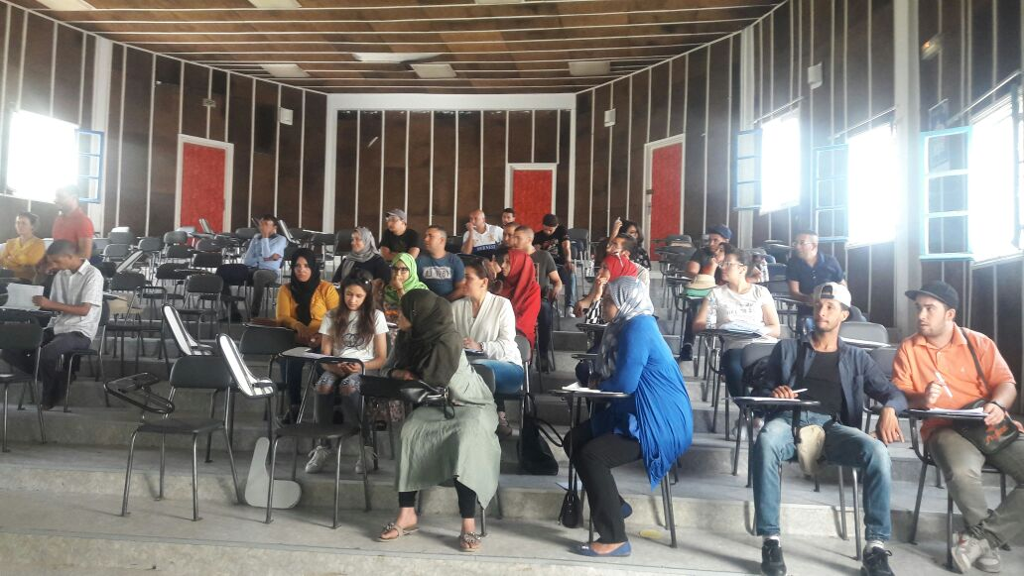
مقدمة وتعارف
10:15 – 10:30
ما أسمك؟
أين تعيش؟
لماذا انت هنا؟
ما هو حلمك؟
Notes:
يرجي التأكد من عدم سخرية أحد من الأخر و التأكيد علي حق الجميع في الحلم مهم كان بعيد المنال

Slide 10

التزامات المشاركين في البرنامج التدريبي
10:30 – 11:00
الالتزام بحضور اليومين
توقيع الحضور اليومي من خلال كتابة الاسم والإمضاء
المشاركة بفاعلية واحترام جميع المشاركين
يوجد تقييم للتمارين الجماعية والفردية
شهادة لمن أكملوا التدريب

Slide 11
كيف تصبح مدرب جيد - بعض النقاط الهامة
10:30 – 11:00
الاستماع جيدا
الحث دائما على تبادل الخبرات داخل القاعة
لا يوجد حل واحد لأي مشكلة
لا تحكم ابداً علي أي فكرة
انت هنا لنقل الخبرات وليس المعلومات
انت الممثل للبرنامج
نتمني ان تستطيع مشاركة مهمتنا ورؤيتنا

Slide 12
10:30 – 11:00
كيف تصبح مدرب جيد - بعض النقاط الهامة
تأكد من مراجعة المحتوى قبل يوم التدريب (خصوصا الأمثلة والتدريبات)
تأكد من التركيز على كل شريحة والغرض من الرسالة
تأكد من عدم الدخول في نقاشات جانبية وركز على هدف التدريب
تأكد من وجود الية لتبادل الخبرات بين الحضور
تأكد من ربط الأفكار ببعضها والتلخيص بين الأقسام المختلفة
تأكد من توصيل الرسالة الرئيسية في كل قسم
تأكد من إعطاء مجالا للتفاعل والمشاركة بين المتدربين
تأكد من تسهيل المناقشة بين المتدربين بشكل فعال

Slide 13





أمثلة على بعض المستهدفين للحصول على التدريب
10:30 – 11:00
المدارس
المستشفيات
المطاعم
الفنادق
المصانع
مدير عام
التمريض
ضبط العدوى
مدير عام
الشيف
خدمة الغرف
الشيف
الانتاج
الصيانة
الإدارة البيئية/المستدامة – قسم المالية – قسم التدريب – قسيم السلامة العامة - التطوير والتخطيط

Slide 14
أفضل الطرق لبداية التدريب
10:15 – 11:00
  شاركونا أفكار عن كيفية البدء في حوار/تدريب ؟
    10 دقايق
Notes:
Share your own experience or story relevant to the topic. It depends on attendees experience or level of commitment.

Slide 15
برنامج تدريب المدربين على مدار اليومين
اليوم الثاني
مقدمة
خطط إدارة النفايات
استراحة
الاطار التشريعي للقوانين
الترويج للمؤسسة
خدمات ادارة النفايات
اليوم الاول
مقدمة
إدارة النفايات و إعادة التدوير
التوجه نحو إعادة التدوير
استراحة
التدخلات وقوائم الحقائق
إعداد فرص التطوير
Notes:
شرح تسلسل البرنامج

Slide 16
مقدمة وتعارف
11:00 – 11:15
ما أسمك؟
أين تعيش؟
لماذا انت هنا؟
ما هو حلمك؟
Notes:
يرجي التأكد من عدم سخرية أحد من الأخر و التأكيد علي حق الجميع في الحلم مهم كان بعيد المنال

Slide 17
مقدمة وتعارف
10:45 – 11:00
ما أسمك؟
أين تعيش؟
لماذا انت هنا؟
ما هو حلمك؟
دليل المدربين:
الهدف: تعارف
نصائح: تأكد من التركيز على الفرق بين الهدف والحلم. تأكد من أن ليس لأي شخص الحق في السخرية من الآخرين – اكد للمتدربين أن الجميع لهم الحق في الحلم مهما كان بعيد المنال – يمكن ان تسأل عن أفكار مشاريع الخاصة بهم
المواد الازمة: مايكروفون
التقديم: يطلب المدرب من المشاركين الإجابة على الأسئلة ويجب اجابتها بنفسه/ بنفسها في البداية

Slide 18
لماذا نحن هنا؟
10:45 – 11:00
……………………………………
Notes:
إسأل المستمعين عن سبب وجودهم هنا و اكتب ملاحظات علي إجابتهم و قم بتعليقها – ركز مع كل الأسباب التي يذكرونها و لا تقم بالتعليق علي اي منها

Slide 19
لماذا نحن هنا؟
10:45 – 11:00
……………………………………
دليل المدربين:
الهدف: تحديد التوقعات والاهداف
نصائح: إسأل المستمعين عن سبب حضورهم للبرنامج ودون الإجابات علي اللوح – تذكر كل الأسباب التي سيتم ذكرها ولا تقم بالتعليق علي اي منها
المواد الازمة: ألواح الورقية
التقديم: يطلب المدرب من المشاركين الإجابة على الأسئلة ويقوم/تقوم بكتابتها
Notes:
إسأل المستمعين عن سبب وجودهم هنا و اكتب ملاحظات علي إجابتهم و قم بتعليقها – ركز مع كل الأسباب التي يذكرونها و لا تقم بالتعليق علي اي منها

Slide 20
ماذا تحتاج لتحسين إدارة النفايات في منشأتك؟
10:45 – 11:00
…………..
Notes:
اسأل السؤال – اكتب الإجابات علي اللوح – ثم خذ الأصوات علي اي الأسباب هو الأكثر أهمية

Slide 21
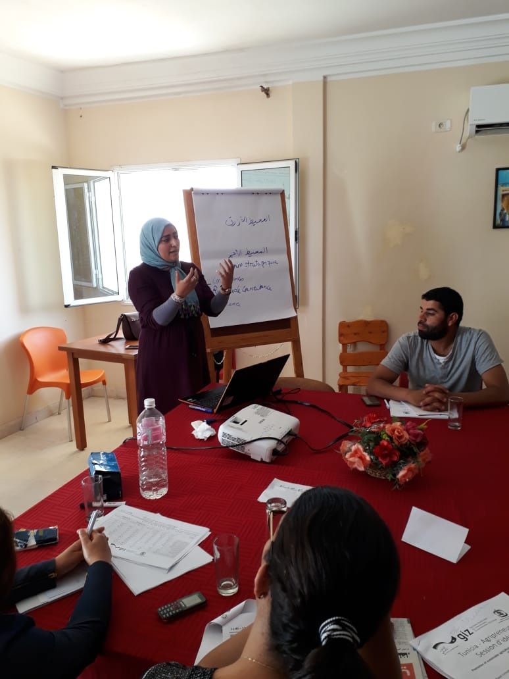
الهدف: تحسين إدارة النفايات في المنشأة
10:45 – 11:00
ماذا تحتاج لتحسين إدارة النفايات في منشأتك؟
لنأخذ الأصوات علي اي العوامل هو الأكثر أهمية
Notes:
اسأل السؤال – اكتب الإجابات علي اللوح – ثم خذ الأصوات علي اي الأسباب هو الأكثر أهمية

Slide 22
الهدف: تحسين إدارة النفايات في المنشأة
10:45 – 11:00
ماذا تحتاج لتحسين إدارة النفايات في منشأتك؟
لنأخذ الأصوات علي اي العوامل هو الأكثر أهمية
دليل المدربين:
الهدف: تحديد لعوامل تحسين ادارة النفايات
نصائح: اسأل السؤال – اكتب الإجابات علي اللوح – ثم خذ الأصوات علي اي الأسباب هو الأكثر أهمية
المواد الازمة: ألواح الورقية
التقديم: يطلب المدرب من المشاركين الإجابة على الأسئلة ويقوم/تقوم بكتابتها
Notes:
اسأل السؤال – اكتب الإجابات علي اللوح – ثم خذ الأصوات علي اي الأسباب هو الأكثر أهمية

Slide 23
الأولى الاستراحة
11:00 – 11:15

Slide 24

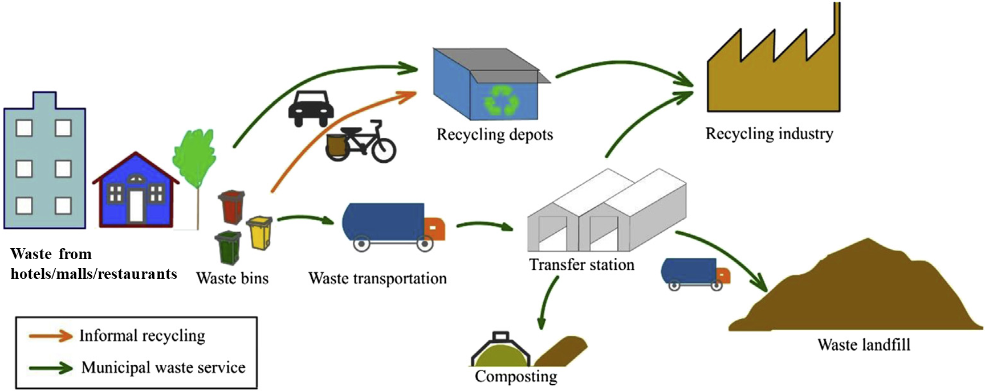
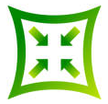

الهدف الأساسي من الدليل هو دعم المنشآت التجارية والتعليمية في ايجاد فرص للحد من النفايات وإعادة استخدامها وإعادة تدويرها
مقدمة
ادارة النفايات واعادة التدوير
منظومة إدارة المخلفات الصلبة
الحد من الاستخدام - إعادة الاستخدام – إعادة التدوير – لتتفادى طمر النفايات
Reduce / avoid
الحد من الاستخدام
9- تحليل مالي و دراسة جدوى لكل مرحلة / عنصر في المنظومة
10- إطار تشريعي و بناء مؤسسي
11- وعي و مشاركة لكل المشاركين في المنظومة
5- معالجة و إعادة تدوير
له صور متعددة
يعتمد على كل المراحل التي تسبقه
يعتمد على السوق
أعادة الاستخدام
Reuse
1- تولد النفايات و التحكم فيه
خصائص
مكونات
كميات
سعرات
مفصولة أم مختلطة
مراكز إعادة التدوير
التصنيع
2- المناولة
طرق المناولة
أشكال /أنواع /أحجام الحاويات
3- الجمع و النقل
يعتمد على طريقة المناولة
خصائص الطرق
مسافات قصيرة
4- ترحيل و تخزين
عندما تكون منشآت المعالجة أو التخلص بعيدة
6- نقل مسافات
عندما تكون منشآت المعالجة أو التخلص بعيدة
النفايات المتولدة من /الفنادق/مراكز التسوق الاسواق التجارية/المطاعم
حاويات النفايات
نقل النفايات
محطة ترحيل
7- التخلص النهائي
أقل الحلول استدامة
8- الرعاية اللاحقة و الاستصلاح
متابعة المكب بعد الغلق
تعدين المكبات
إعادة التدوير غير الرسمي
5- معالجة و إعادة تدوير
Informal recycling
مكبات النفايات
مقدمو الخدمة
Service providers
صناعة السماد العضوي
مجلة الإدارة والاستدامة_مفهوم_النفايات_و_إدارة_النفايات_2016

Slide 25
الهدف الأساسي من الدليل هو دعم المنشآت التجارية والتعليمية في ايجاد فرص للحد من النفايات وإعادة استخدامها وإعادة تدويرها
مقدمة
ادارة النفايات واعادة التدوير
منظومة إدارة المخلفات الصلبة
الحد من الاستخدام - إعادة الاستخدام – إعادة التدوير – لتتفادى طمر النفايات
دليل المدربين:
الهدف: التركيز على اهمية ادارة النفايات للمنشأه على حسب كل شريحة في المنظومة
الرسالة: أحد أهم المعوقات التي تحول دون تحسين إدارة النفايات هو الوعي المحدود بالفرص الهائلة والمتنوعة للحد من النفايات وإعادة استخدامها وإعادة تدويرها، بالإضافة إلى ضعف الروابط بين المنشآت التجارية ومقدمي خدمات إدارة النفايات المؤهلين والجهات القائمة على إعادة التدوير. وعلاوة على ذلك، تتطلب مبادرات إدارة النفايات على مستوى المنشأة تنسيقًا دقيقًا بين الإدارات المتعددة بالإضافة إلى تغيير ثقافة وعادات الموظفين والعملاء.
المواد الازمة: شرائح العرض
التقديم: شرح
Reduce / avoid
الحد من الاستخدام
9- تحليل مالي و دراسة جدوى لكل مرحلة / عنصر في المنظومة
10- إطار تشريعي و بناء مؤسسي
11- وعي و مشاركة لكل المشاركين في المنظومة
5- معالجة و إعادة تدوير
له صور متعددة
يعتمد على كل المراحل التي تسبقه
يعتمد على السوق
أعادة الاستخدام
Reuse
1- تولد النفايات و التحكم فيه
خصائص
مكونات
كميات
سعرات
مفصولة أم مختلطة
مراكز إعادة التدوير
التصنيع
2- المناولة
طرق المناولة
أشكال /أنواع /أحجام الحاويات
3- الجمع و النقل
يعتمد على طريقة المناولة
خصائص الطرق
مسافات قصيرة
4- ترحيل و تخزين
عندما تكون منشآت المعالجة أو التخلص بعيدة
6- نقل مسافات
عندما تكون منشآت المعالجة أو التخلص بعيدة
النفايات المتولدة من /الفنادق/مراكز التسوق الاسواق التجارية/المطاعم
حاويات النفايات
نقل النفايات
محطة ترحيل
7- التخلص النهائي
أقل الحلول استدامة
8- الرعاية اللاحقة و الاستصلاح
متابعة المكب بعد الغلق
تعدين المكبات
إعادة التدوير غير الرسمي
5- معالجة و إعادة تدوير
Informal recycling
مكبات النفايات
مقدمو الخدمة
Service providers
صناعة السماد العضوي
مجلة الإدارة والاستدامة_مفهوم_النفايات_و_إدارة_النفايات_2016

Slide 26

الدليل ليس قائمة شاملة للتدابير والفرص، ولكن يتوقع من موظفي المنشأة البناء عليه والتوسع بعد ذلك
مقدمة
ادارة النفايات واعادة التدوير
كل ما يخص اتفاقيات خدمة إعادة التدوير لمولدي النفايات ومقدمي الخدمات
مؤشرات الأداء الرئيسية لإدارة النفايات وإعادة التدوير
المواد ذات الصلة بالقانون الإطاري لإدارة النفايات ونظام المعلومات والرقابة البيئية
قائمة طويلة من الإجراءات لتحسين إدارة النفايات مع ذكر أكثر الاجراءات تأثيرًا من خلال قوائم الحقائق

Slide 27

هل تستطيع ان تكون جزءًا من ذلك القطاع المتنامي و تغتنم الفرصة المتاحة ؟
مقدمة
ما المقصود بإعادة التدوير؟
تعريف إعادة التدوير:
هي استرجاع المواد المستخدمة وإعادة تصنيعها لإنتاج منتجات جديدة
حجم سوق إعادة التدوير:
500 مليار دولار أمريكي
مساهمة في الناتج المحلي الإجمالي العالمي بحلول عام 2025
(المكتب الدولي لإعادة التدوير) 2019 ، "التقرير السنوي"
Notes:
- 15 minutes -

Slide 28

* يستهلك الورق المعاد تدويره طاقة أقل بحوالي 60٪ من الطاقة اللازمة لإنتاج الأوراق من المواد الخام
إدارة النفايات و إعادة التدوير
الفوائد البيئية
الحفاظ على الموارد الطبيعية المستهلكة في الإنتاج
توفير المساحة المخصصة لمطمر النفايات للحد من فرص تلوث التربة والمياه
الحد من التلوث وتحسين جودة الهواء (الهواء والمياه والتربة)
تحسين الصحة العامة عن طريق الحد من تراكم النفايات
* وكالة حماية البيئة، تأثير الحد من النفايات وإعادة التدوير - حقائق بيئية، 2016

Slide 29

توفر صناعة إعادة التدوير وظائف أكثر 6 مرات من طمر النفايات - 36 وظيفة لكل 10،000 طن من النفايات
إدارة النفايات و إعادة التدوير
التأثير الاجتماعي والاقتصادي
توفير وظائف خضراء (صديقة للبيئة)
توفير وظائف لمختلف أنواع المهن بدءًا من العمالة غير الماهرة وحتى خريجي الجامعات
الحد من واردات المواد الخام
تحسين ميزان التجارة الأردني في قطاع إعادة التدوير

Slide 30
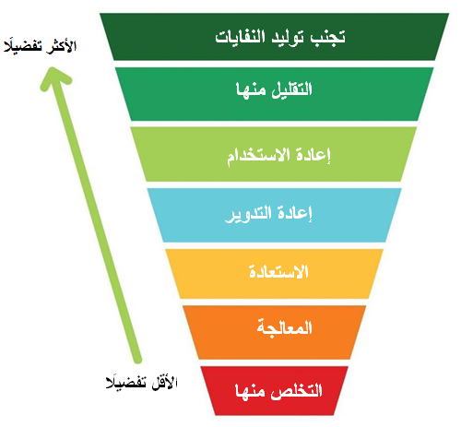
إدارة النفايات بشكل محترف إلى تحقيق عوائد أو خفض للنفقات
إدارة النفايات و إعادة التدوير
العائدات المالية المباشرة
تخفيض رسوم جمع ونقل النفايات البلدية بنسبة تصل الى 80%
خفض المصروفات على إدارة النفايات بنسبة تصل الى 40%
تحقيق عائدات من إعادة التدوير
التقليل من استهلاك المواد الخام

Slide 31

تنتج المنشآت التجارية نسبة كبيرة من النفايات القابلة لإعادة التدوير
إدارة النفايات و إعادة التدوير
العائدات غير المباشرة
تبرز عمليات إعادة التدوير التزام المنشآت التجارية بحماية البيئة للعملاء والموظفين
فرص بيع و تسويق منتجات صديقة للبيئة
الامتثال للقوانين والأنظمة والتعليمات وبالتالي الحد من رسوم المخالفات والغرامات
جذب عملاء جدد وإضافة ميزة لشركتك بين المنافسين
إشراك الموظفين والعملاء

Slide 32


نظرياً، يمكن إعادة تدوير معظم النفايات، ولكن عملياً الوضع يختلف
إدارة النفايات و إعادة التدوير
النفايات القابلة لإعادة التدوير
يُعاد تدوير بعض النفايات محلياً ويصدّر بعضها للأسواق العالمية
غالبية النفايات لا يُعاد تدويرها وتنتهي بطمرها في مكبات النفايات
أبرز عوائق إعادة التدوير تتمثل في عدم الفصل من المصدر و غياب الوعي والالتزام، وعدم الوصول لمقدم الخدمة المناسب

Slide 33
نظرياً، يمكن إعادة تدوير معظم النفايات، ولكن عملياً الوضع يختلف
إدارة النفايات و إعادة التدوير
النفايات القابلة لإعادة التدوير
يُعاد تدوير بعض النفايات محلياً ويصدّر بعضها للأسواق العالمية
غالبية النفايات لا يُعاد تدويرها وتنتهي بطمرها في مكبات النفايات
أبرز عوائق إعادة التدوير تتمثل في عدم الفصل من المصدر و غياب الوعي والالتزام، وعدم الوصول لمقدم الخدمة المناسب
دليل المدربين:
الهدف: التركيز على اهمية ادارة النفايات للمنشأه على حسب احتياجات او اولويات كل عميل
الرسالة: تقديم أمثلة واقعية مرتبطة للقطاع الذي تقدم له التدريب
المواد الازمة: شرائح العرض
التقديم: شرح

Slide 34

مناقشة
إدارة النفايات و إعادة التدوير
النفايات القابلة لإعادة التدوير
ما هي معوقات إعادة التدوير من وجهة نظركم؟
Notes:
اسأل السؤال – اكتب الإجابات علي اللوح – ثم خذ الأصوات علي اي الأسباب هو الأكثر أهمية

Slide 35
انخفاض نسبة إعادة التدوير = خسائر مالية وبيئية واجتماعية واقتصادية للأردن
إدارة النفايات و إعادة التدوير
معوقات إعادة التدوير
الفصل غير الفعال من المصدر
انخفاض جودة المنتج
غياب حوافز الاستثمار في القطاع
نقص الوعي لدى الجهات المولدة للنفايات ومقدمي الخدمات
محدودية الدعم الحكومي

Slide 36
انخفاض نسبة إعادة التدوير = خسائر مالية وبيئية واجتماعية واقتصادية للأردن
2. إدارة النفايات و إعادة التدوير
معوقات إعادة التدوير
الفصل غير الفعال من المصدر
انخفاض جودة المنتج
غياب حوافز الاستثمار في القطاع
نقص الوعي لدى الجهات المولدة للنفايات ومقدمي الخدمات
محدودية الدعم الحكومي
دليل المدربين:
الهدف: تحفيز المناقشة حول معوقات اعادة التدوير
نصائح: اسأل السؤال – اكتب الإجابات علي اللوح – ثم خذ الأصوات علي اي الأسباب يعد الأكثر أهمية ولا تقم بالتعليق علي اي منها
المواد الازمة: ملصقات واوراق كبيرة المخصصة للشرح
التقديم: يطلب المدرب من المشاركين الإجابة على الأسئلة ويكتبها ثم خذ الأصوات ويعلن عن أهم 3 معوقات لاعادة التدوير مع التركيز على اهم 3 اسباب
Notes:
الفصل غير الفعال من المصدر
انخفاض جودة المنتج
غياب حوافز الاستثمار في القطاع
نقص الوعي لدى الجهات المولدة للنفايات ومقدمي الخدمات
محدودية الدعم الحكومي

Slide 37
التوجه نحو إعادة التدوير

Slide 38
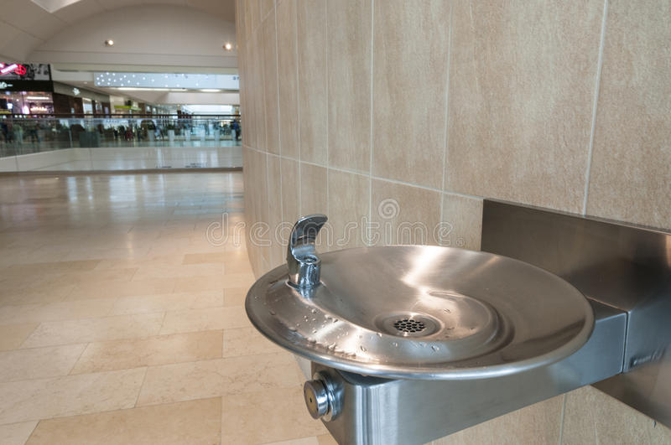
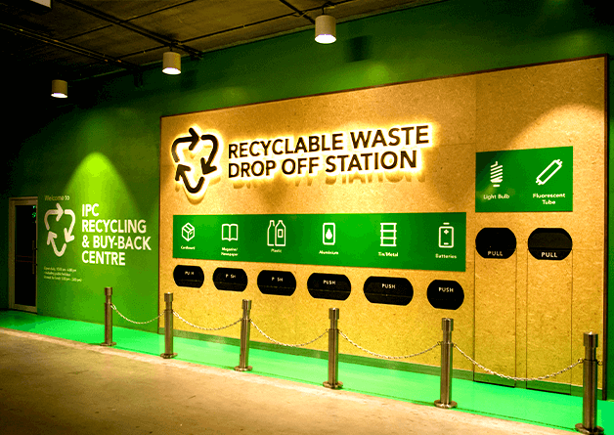
إدارة النفايات بشكل فعال جزء أساسي من إدارة المنشآت التجارية الحديثة
التوجه نحو إعادة التدوير
كيف تبدأ
الحد من النفايات ، الفصل من المصدر ، إعادة التدوير
تحديد النفايات و مؤشرات الأداء
خدمات إعادة التدوير
خطط اعادة التدوير
فرص التطوير
الاطار التشريعي
الترويج و الدعاية

Slide 39
أهم خطوة نحو إعادة التدوير وتؤدي إلى توفير تكاليف إدارة النفايات
التوجه نحو إعادة التدوير
الفصل من المصدر
زيادة جودة المنتج النهائي والقيمة المضافة للمواد القابلة لإعادة التدوير
الحد من الجهود المبذولة في مناولة النفايات
فوائد الفصل من المصدر
زيادة فرص إعادة التدوير وخفض تكلفة التشغيل
مراقبة مصادر النفايات وبالتالي ضبطها وتقليلها

Slide 40
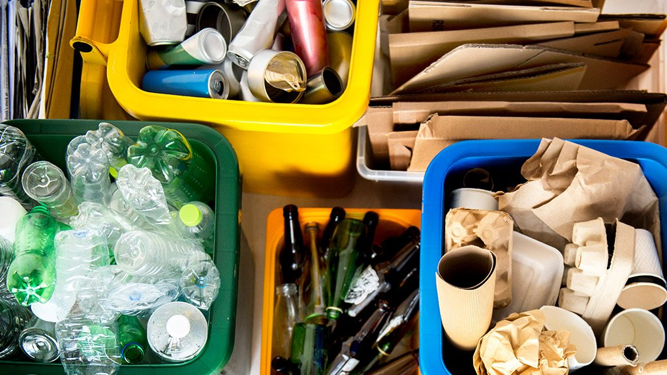
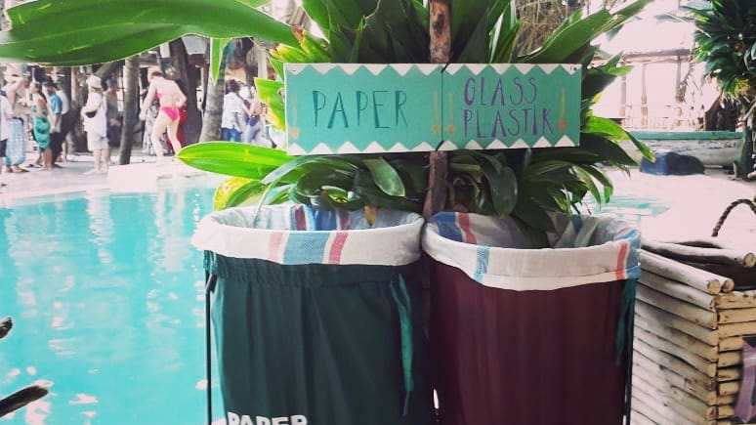
توفير الوقت والجهد والموارد
التوجه نحو إعادة التدوير
الفصل من المصدر
واحدة من أهم خطوات إعادة تدوير النفايات
تقلل من تكلفة نقل النفايات وتزيد فرص إعادة التدوير
يمكن توفير ما يصل إلى 40٪ من تكاليف إدارة النفايات من خلال استخدام النظام المناسب لفصل النفايات من المصدر
أفضل ممارسات الإدارة البيئية في قطاع السياحة، الاتحاد الأوروبي، 2017

Slide 41

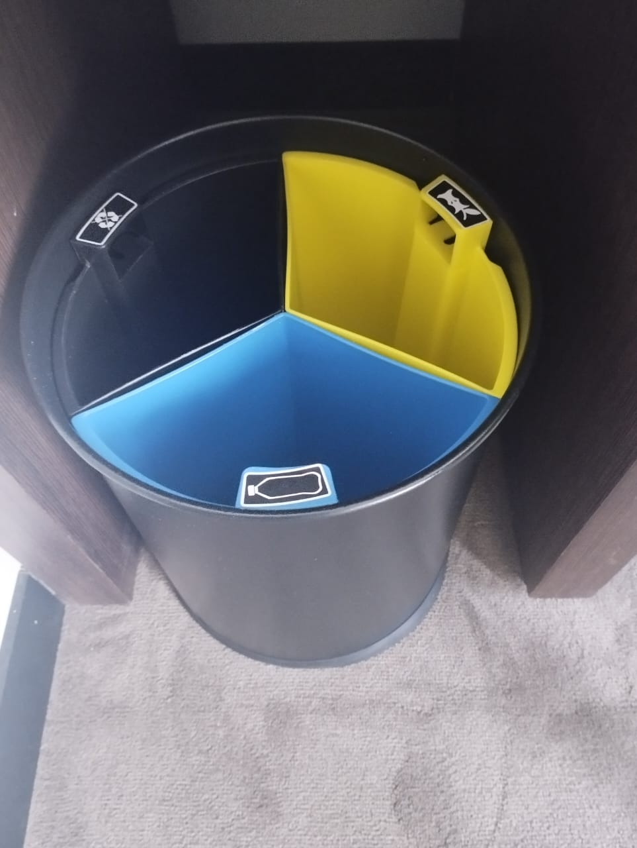
يمكن تنفيذه باستخدام أساليب متنوعة للحد من التعقيد، وعليك اختيار ما يناسبك
التوجه نحو إعادة التدوير
الفصل من المصدر
      التركيز على إدارة نفايات الطعام التي عادة ما تمثل مشكلة
      زيادة جودة وقيمة المواد القابلة لإعادة التدوير
      الحد من الحاجة لغسل النفايات البلاستيكية تزيد من فعاليتها في إعادة التدوير
      جمع النفايات العضوية ووضعها في حاويات منفصلة بشكل أسرع يقلل من الروائح المنبعثة منها

Slide 42
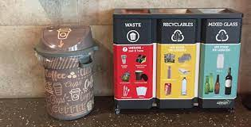
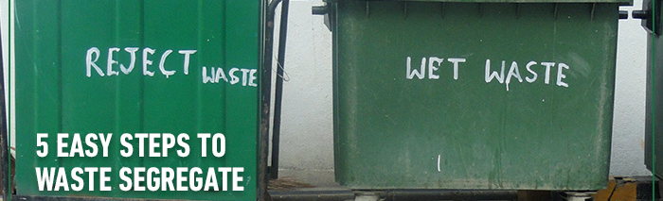
اختر الأحجام بناءً على التحليل والتخطيط المناسب
التوجه نحو إعادة التدوير
الفصل من المصدر
    استخدام أحجام مناسبة من الحاويات
    التعامل مع النفايات بشكل أكثر دقة يرشد الحركة في المكان
    فصل النفايات العضوية باستخدامها في انتاج الغاز الحيوي أو السماد العضوي
https://www.sourceseparationsystems.com.au/

Slide 43
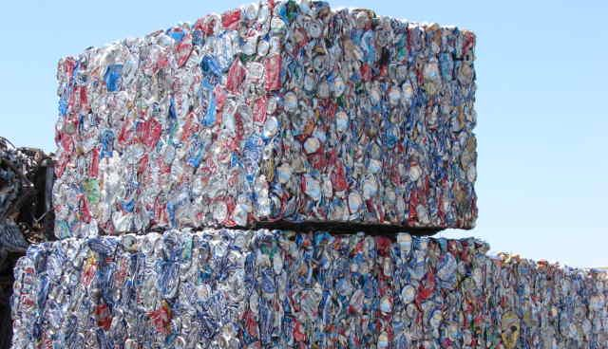
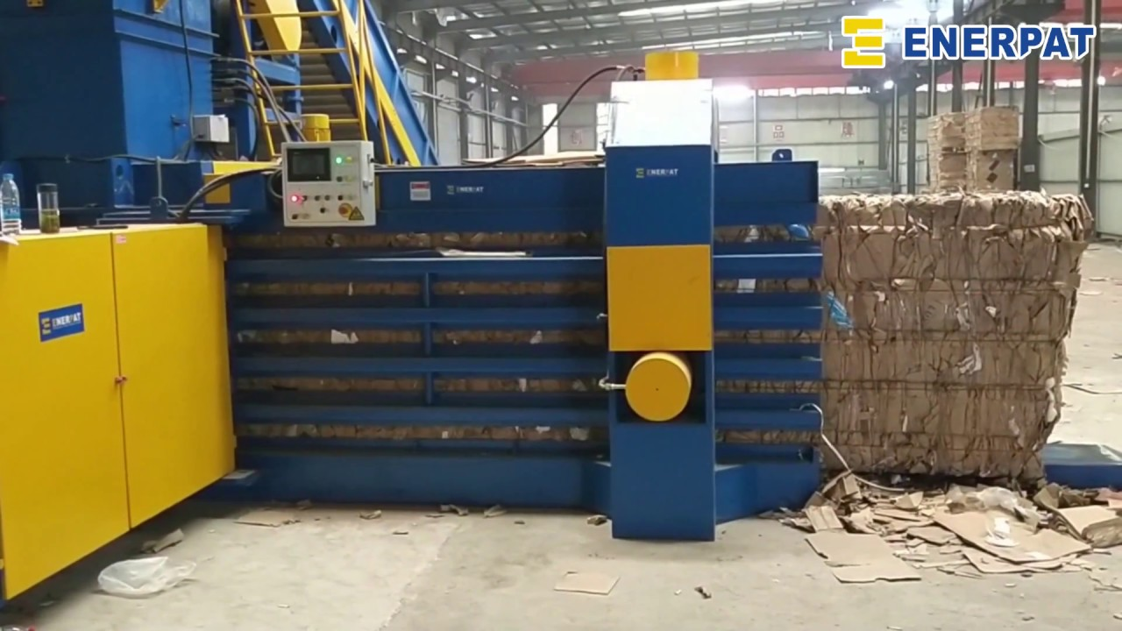
جمع النفايات في بالات (نفايات مضغوطة) يقلل من حجمها ويقلل من الحاجة إلى تخزينها ويحد من رسوم النقل
التوجه نحو إعادة التدوير
المعالجة الاولية بالموقع
      عملية ضغط المواد القابلة لإعادة التدوير في بلوكات (أو بالات) ليتم نقلها بسهولة
      يمكن توفير 80% من تكاليف النقل
      زيادة قيمة المواد القابلة لإعادة التدوير
*https://www.pakawaste.co.uk/the-benefits-of-balers/
Notes:
Explain the meaning of bales

Slide 44
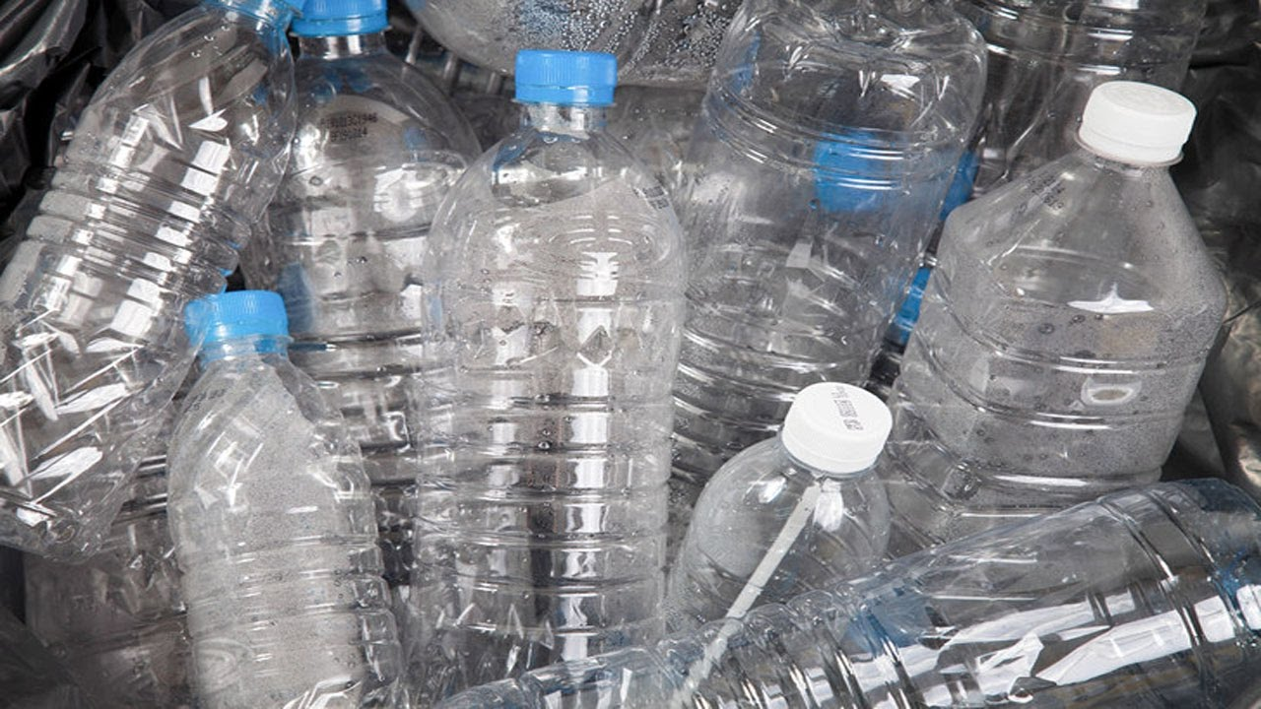
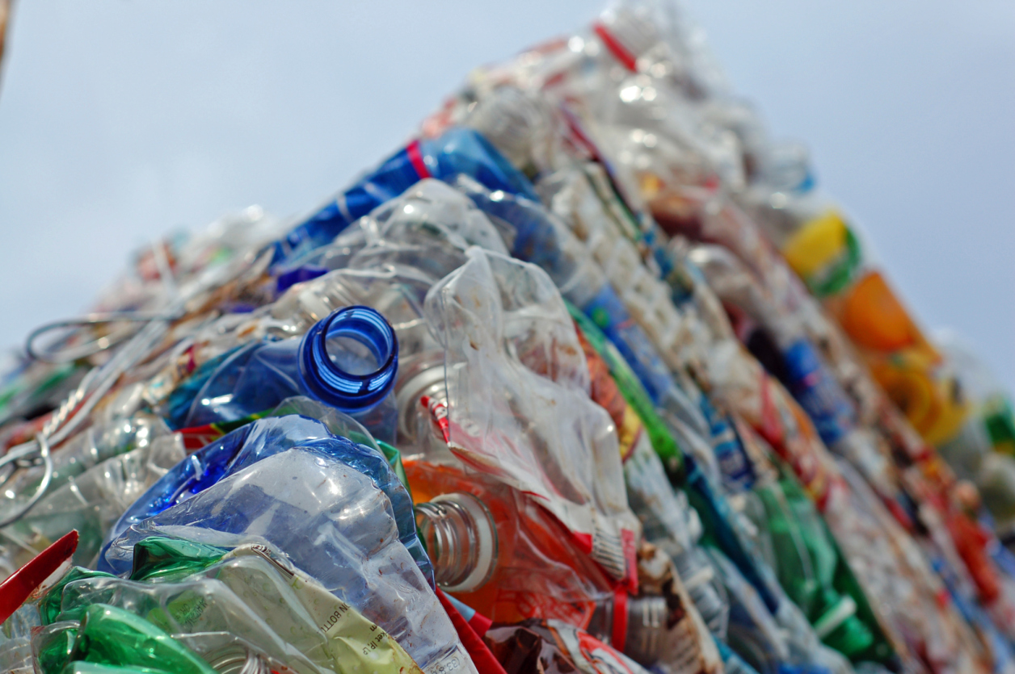
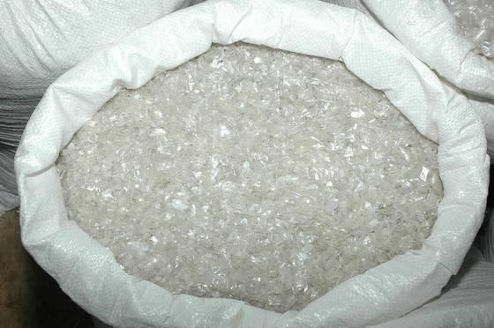
حجم وتكلفة نقل أقل، مناولة أسرع، مساحة تخزين أقل، إعادة تدوير أفضل
التوجه نحو إعادة التدوير
المعالجة الاولية بالموقع
الحل الجوهري هو استلام النفايات من المصدر بالشكل المطلوب لإعادة التدوير عن طريق المعالجة الاولية بالموقع
تأتي خطوة المعالجة الاولية بالموقع بعد عملية فصل النفايات
تقليل الحجم وإضافة القيمة
زجاجات
بالات
رقائق

Slide 45
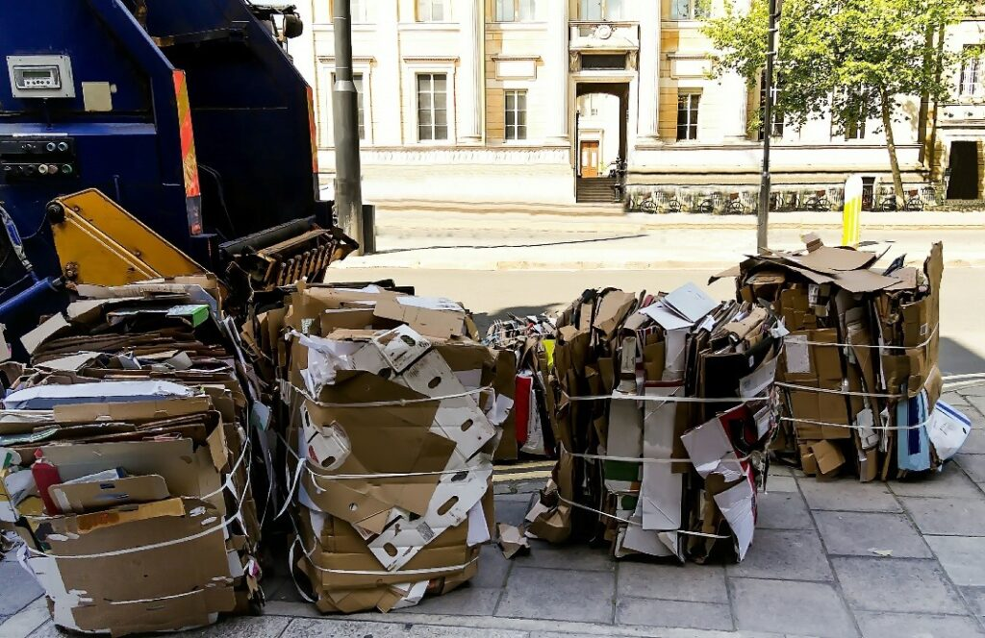
جمع النفايات في بالات يحد من عدد مرات جمعها والوقت اللازم لإدارتها
التوجه نحو إعادة التدوير
المعالجة الاولية بالموقع
توفير مساحة في الموقع تتيح تخزين أسهل وبالتالي الحد من عدد مرات جمع النفايات
توفير الوقت الذي يحتاجه مقدمو الخدمة في عملية مناولة النفايات
تيسير عملية إعادة التدوير مما يزيد من قيمتها

Slide 46
جمع النفايات في بالات يحد من عدد مرات جمعها والوقت اللازم لإدارتها
التوجه نحو إعادة التدوير
المعالجة الاولية بالموقع
توفير مساحة في الموقع تتيح تخزين أسهل وبالتالي الحد من عدد مرات جمع النفايات
توفير الوقت الذي يحتاجه مقدمو الخدمة في عملية مناولة النفايات
تيسير عملية إعادة التدوير مما يزيد من قيمتها
دليل المدربين:
الهدف: توضيح انه من المهم التفكير في الفصل من المصدر أولا وزيادة الوعي لذلك ثم البدء بالتفكير في كيفية التعامل مع النفايات
الرسالة: كلما انخفضت كميات النفايات المتولدة وكلما تم التعامل بشكل فعال مع النفايات من المصدر، كلما صار التعامل مع النفايات المتولدة أسهل
نصائح: من المهم التأكيد على أنه التحديات ومشاكل المتعلقة بالنفايات تخلق الفرص المواد الازمة: شرائح العرض
التقديم: محاضرة

Slide 47
الاستراحة الثانية
12.30 – 12:45

Slide 48
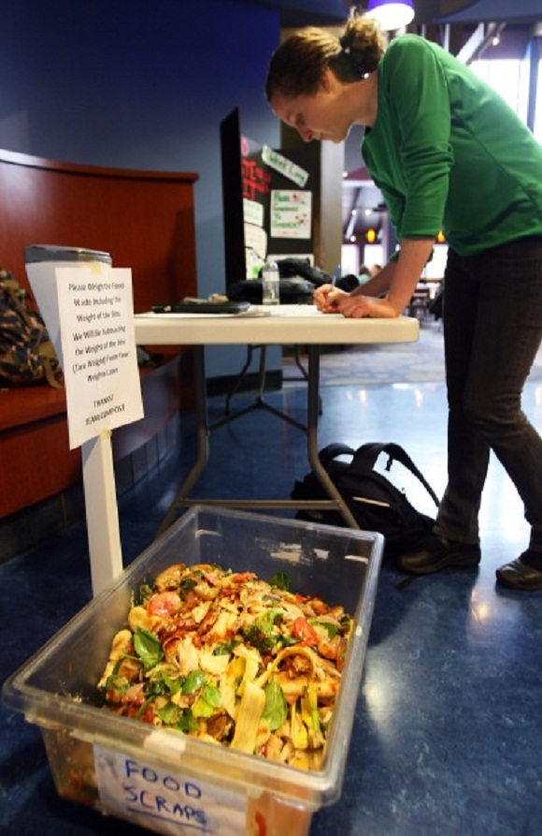
*توفر هذه الفرص عادةً 37٪ من نفايات الطعام ← الحد من النفايات بنسبة تتراوح من 13٪ إلى 15٪
التوجه نحو إعادة التدوير
الحد من تولد النفايات وإعادة الإستخدام - الفنادق
تحكم أفضل في كمية الطعام عند تقديم الأطباق الرئيسية
الحد من نفايات الخضراوات واللحوم
توعية الموظفين وتدريبهم على الحد من تولد نفايات الطعام
وضع حاويات قابلة لإعادة التعبئة
اوكديد هولينز منع النفايات في قطاع الضيافة 2011
* وكالة حماية البيئة - دراسات حالة حول كفاءة الموارد في قطاع الضيافة الخضراء - 2013

Slide 49


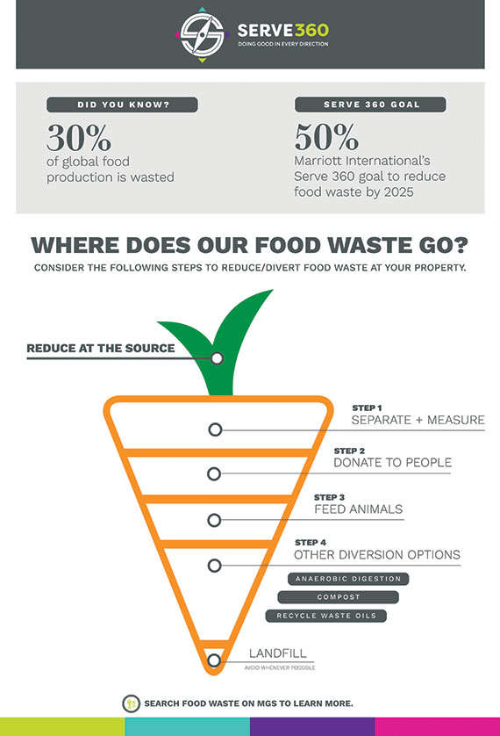
تروج سلسلة الفنادق الكبرى لنفسها وتتنافس لتصبح صديقة للبيئة (خضراء)
التوجه نحو إعادة التدوير
الحد من تولد النفايات وإعادة الإستخدام - الفنادق
سلسلة فنادق ماريوت إنترناشيونال تحد من انتاج النفايات وتوفر 8 ملايين صحيفة عن طريق إيقاف خدمة توصيل الصحف للغرف
تروج شركة ماريوت لأنشطتها في إعادة التدوير من خلال الرسوم البيانية والمعلومات المقدمة على برنامج ماريوت 360

Slide 50
تروج سلسلة الفنادق الكبرى لنفسها وتتنافس لتصبح صديقة للبيئة (خضراء)
التوجه نحو إعادة التدوير
الحد من تولد النفايات وإعادة الإستخدام - الفنادق
سلسلة فنادق ماريوت إنترناشيونال تحد من انتاج النفايات وتوفر 8 ملايين صحيفة عن طريق إيقاف خدمة توصيل الصحف للغرف
دليل المدربين:
الهدف: توضيح أن الأفكار والفرص الجيدة يمكن أن تنشأ عن ما قد يراه الآخرون أزمة أو تهديد
الرسالة: التوجه نحو اعادة التدوير يبدأ بترسيخ الوعي والتخطيط لتنفيذ الفرص. على سبيل المثال استخدم الحاويات المرمزة بالألوان للتمييز بين أنواع النفايات المختلفة يزيد من الوعي ومن ثم زيادة نسبة الفصل من المصدر ثم الاتجاه الى اعادة تدوير لنفايات ذات جودة أعلى
نصائح: من المهم التأكيد على أن وعي الموظف يعني تولد أقل للنفايات يعني توفير شراء مواد خام يعني زيادة ربحية المؤسسة
المواد الازمة: شرائح العرض
التقديم: محاضرة
تروج شركة ماريوت لأنشطتها في إعادة التدوير من خلال الرسوم البيانية والمعلومات المقدمة على برنامج ماريوت 360

Slide 51

يمكن للقطاع التجاري في الأردن الحد من النفايات بنسبة 20٪، وبالتالي خفض رسوم النقل
التوجه نحو إعادة التدوير
الحد من تولد النفايات وإعادة الإستخدام - المطاعم
العبوات الزجاجية القابلة للإسترجاع والقابلة لإعادة الاستخدام تحد من النفايات البلاستيكية والرسوم المرتبطة بها
تقليل كمية مواد التغليف المستخدمة في التوصيل للمنازل
إعداد الطعام بعناية يمكن أن يحد من النفايات العضوية
التخزين المناسب للأغذية يمكن أن يحد من تلفها وبالتالي تحولها الى نفايات الطعام
الاتحاد الأوروبي - أفضل ممارسات الإدارة البيئية في قطاع السياحة - 2013
اوكدين هولينز – الحد من النفايات في قطاع الضيافة - 2011

Slide 52
يمكن لمقدمي الخدمة تقديم المشورة أو المساعدة في إدارة النفايات
التوجه نحو إعادة التدوير
الحد من تولد النفايات وإعادة الإستخدام - المطاعم
توفير أفضل العروض في قائمة الطعام للعملاء يسمح بتعديل وجباتهم وفقًا لاحتياجاتهم
إعداد الطعام بعناية للحد من النفايات العضوية وفصلها
فصل النفايات العضوية أثناء تفريغ الأطباق وقبل غسلها
يمكن للمطاعم إعادة تدوير نسبة تتراوح من 39٪ إلى 55٪ من النفايات على الأقل
يمكن أن تحد من المدخلات بنسبة 20٪ مما يؤدي إلى توفير كبير في التكاليف
الاتحاد الأوروبي - أفضل ممارسات الإدارة البيئية في قطاع السياحة - 2013

Slide 53
يمكن لمقدمي الخدمة تقديم المشورة أو المساعدة في إدارة النفايات
التوجه نحو إعادة التدوير
الحد من تولد النفايات وإعادة الإستخدام - المطاعم
توفير أفضل العروض في قائمة الطعام للعملاء يسمح بتعديل وجباتهم وفقًا لاحتياجاتهم
إعداد الطعام بعناية للحد من النفايات العضوية وفصلها
فصل النفايات العضوية أثناء تفريغ الأطباق وقبل غسلها
دليل المدربين:
الهدف: توضيح أن الأفكار والفرص الجيدة يمكن أن تنشأ عن ما قد يراه الآخرون أزمة أو تهديد
الرسالة: التوجه نحو اعادة التدوير يبدأ بترسيخ الوعي والتخطيط لتنفيذ الفرص. على سبيل المثال استخدم الحاويات المرمزة بالألوان للتمييز بين أنواع النفايات المختلفة يزيد من الوعي ومن ثم زيادة نسبة الفصل من المصدر ثم الاتجاه الى اعادة تدوير لنفايات ذات جودة أعلى
نصائح: من المهم التأكيد على أن وعي الموظف يعني تولد أقل للنفايات يعني توفير شراء مواد خام يعني زيادة ربحية المؤسسة
المواد الازمة: شرائح العرض
التقديم: محاضرة
يمكن للمطاعم إعادة تدوير نسبة تتراوح من 39٪ إلى 55٪ من النفايات على الأقل
يمكن أن تحد من المدخلات بنسبة 20٪ مما يؤدي إلى توفير كبير في التكاليف
الاتحاد الأوروبي - أفضل ممارسات الإدارة البيئية في قطاع السياحة - 2013

Slide 54

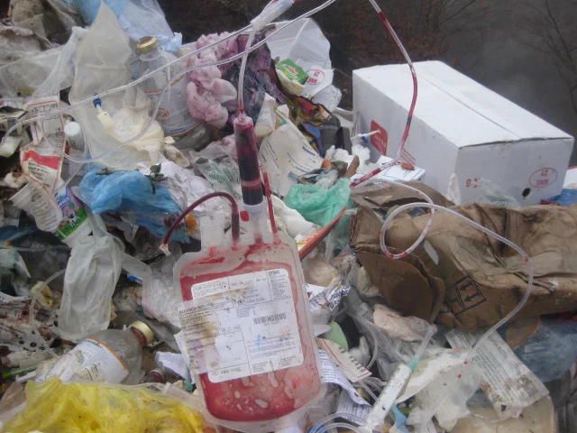
التوجه نحو إعادة التدوير
الحد من تولد النفايات وإعادة الإستخدام - المستشفيات
اختيار منتجات ذات مواد تغليف اقل
توفير مراكز تجميع النفايات (لكل نوع)
اختيار الموردين الذين يستعيدون الحاويات الفارغةإعادة التعبئة (منتجات التنظيف(
اعادة اسطوانات الغاز إلى المورد لإعادة تعبئتها

Slide 55
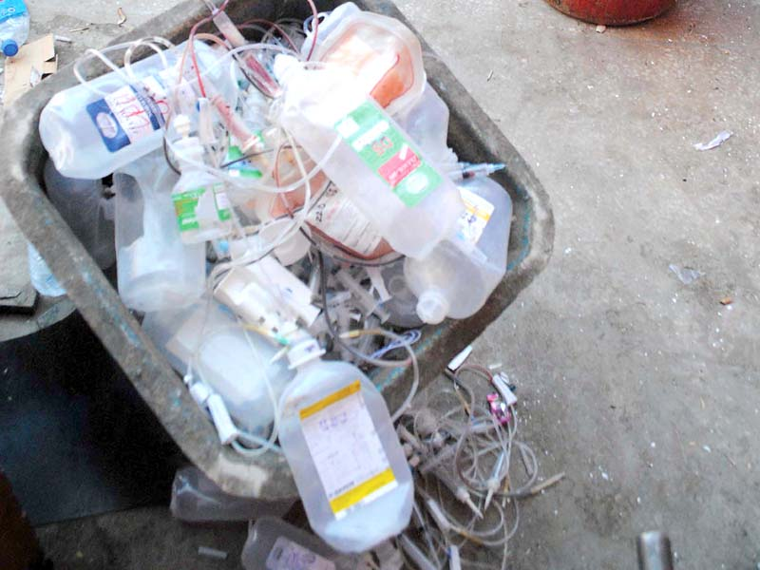
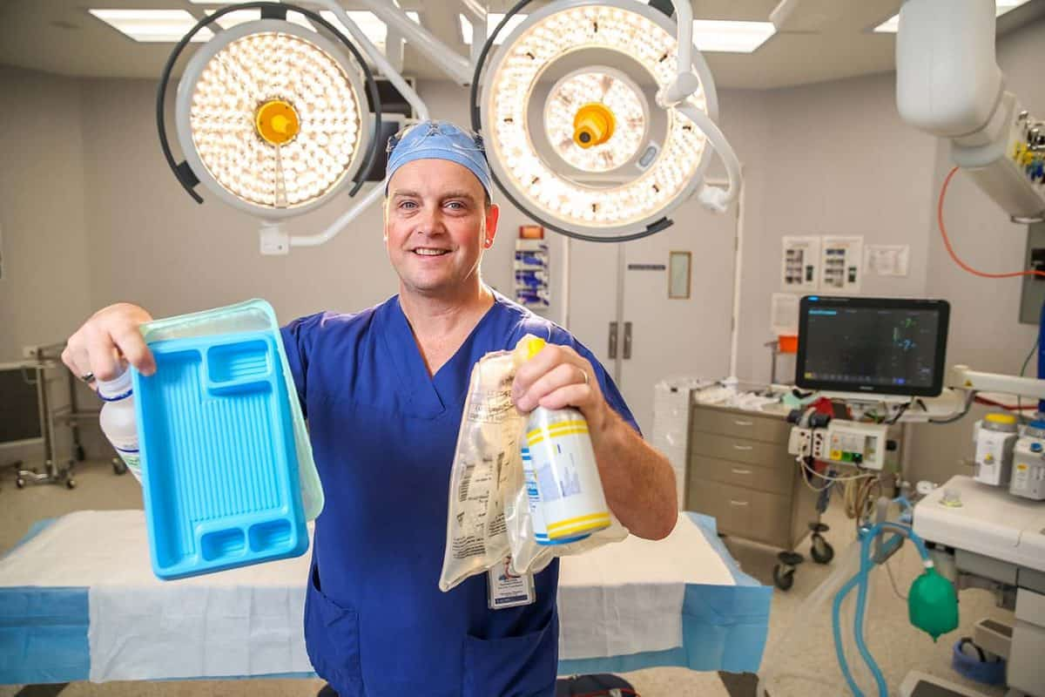
التوجه نحو إعادة التدوير
الحد من تولد النفايات وإعادة الإستخدام - المستشفيات
استخدم الحاويات والأكياس المرمزة بالألوان للتمييز بين أنواع النفايات المختلفة
توفير معدات الحماية الشخصية (PPE) للموظفين الذين يتعاملون مع النفايات
تجنب تراكم منتهية الصلاحية أو غير المستخدمةالعناصر: إدارة المخزون "الوارد أولاً - يخرج أولاً"، وانتهاء الصلاحيةمراقبة التاريخ.

Slide 56
التوجه نحو إعادة التدوير
الحد من تولد النفايات وإعادة الإستخدام - المستشفيات
دليل المدربين:
الهدف: توضيح أن الأفكار والفرص الجيدة يمكن أن تنشأ عن ما قد يراه الآخرون أزمة أو تهديد
الرسالة: التوجه نحو اعادة التدوير يبدأ بترسيخ الوعي والتخطيط لتنفيذ الفرص. على سبيل المثال استخدم الحاويات المرمزة بالألوان للتمييز بين أنواع النفايات المختلفة يزيد من الوعي ومن ثم زيادة نسبة الفصل من المصدر ثم الاتجاه الى اعادة تدوير لنفايات ذات جودة أعلى
نصائح: من المهم التأكيد على أن وعي الموظف يعني تولد أقل للنفايات يعني توفير شراء مواد خام يعني زيادة ربحية المؤسسة
المواد الازمة: شرائح العرض
التقديم: محاضرة
استخدم الحاويات والأكياس المرمزة بالألوان للتمييز بين أنواع النفايات المختلفة
توفير معدات الحماية الشخصية (PPE) للموظفين الذين يتعاملون مع النفايات
تجنب تراكم منتهية الصلاحية أو غير المستخدمةالعناصر: إدارة المخزون "الوارد أولاً - يخرج أولاً"، وانتهاء الصلاحيةمراقبة التاريخ.

Slide 57


التوجه نحو إعادة التدوير
الحد من تولد النفايات وإعادة الإستخدام - المدارس
تشجيع الطلاب علي احضار زجاجات مياه ستانلس او بلاستك قابل لإعادة الاستخدام
توفير مراكز تجميع النفايات (لكل نوع)
توعيه الطلاب بضرورة تقليل النفايات الورقية
© 2010-2023 Freepik Company S.L.

Slide 58

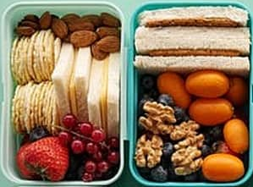
يمكن توفير 50% من نفايات الطعام و 23.5% من مواد التغليف في قطاع المدارس
التوجه نحو إعادة التدوير
الحد من تولد النفايات وإعادة الإستخدام - المدارس
الطباعة علي وجهي الورقة
استخدام مناشف القماش بدلا من المناديل الورقية
استخدام أدوات المائدة المعدنية.
استخدام أوعية تخزين الوجبات بدلا من أكياس البلاستيكية محكمة الغلق
© 2010-2023 Freepik Company S.L.

Slide 59
يمكن توفير 50% من نفايات الطعام و 23.5% من مواد التغليف في قطاع المدارس
التوجه نحو إعادة التدوير
الحد من تولد النفايات وإعادة الإستخدام - المدارس
دليل المدربين:
الهدف: توضيح أن الأفكار والفرص الجيدة يمكن أن تنشأ عن ما قد يراه الآخرون أزمة أو تهديد
الرسالة: التوجه نحو اعادة التدوير يبدأ بترسيخ الوعي والتخطيط لتنفيذ الفرص. على سبيل المثال استخدم الحاويات المرمزة بالألوان للتمييز بين أنواع النفايات المختلفة يزيد من الوعي ومن ثم زيادة نسبة الفصل من المصدر ثم الاتجاه الى اعادة تدوير لنفايات ذات جودة أعلى
نصائح: من المهم التأكيد على أن وعي الموظف يعني تولد أقل للنفايات يعني توفير شراء مواد خام يعني زيادة ربحية المؤسسة
المواد الازمة: شرائح العرض
التقديم: محاضرة
الطباعة علي وجهي الورقة
استخدام مناشف القماش بدلا من المناديل الورقية
استخدام أدوات المائدة المعدنية.
استخدام أوعية تخزين الوجبات بدلا من أكياس البلاستيكية محكمة الغلق
© 2010-2023 Freepik Company S.L.

Slide 60

تقدر الاستثمارات الحالية في قطاع إعادة التدوير حوالي 10 -25 مليون دينار باستثناء الصناعات في نهاية السلسلة
التوجه نحو إعادة التدوير
إعادة التدوير في الأردن - حقائق وأرقام
2.7 – 3.0
مليون
طن من النفايات في السنة
5%
سنوي
معدل النمو للنفايات
5% - 7%
معاد تدويره
من النفايات المتولدة
21
مكبات نفايات
67-78
القائمين بإعادة التدوير
100 to 200
مقدمو الخدمة

Slide 61
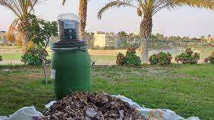
يمكن أن تنمو أسواق إعادة التدوير في الأردن مما يؤدي إلى زيادة ربحية مولدي النفايات ومقدمي الخدمات
التوجه نحو إعادة التدوير
تحديد الأسواق المحتملة والفرص
يمكن لسوق إعادة تدوير البولي إيثيلين تيريفثاليت (PET) أن ينمو خلال السنوات القادمة ليكون جزءًا من السوق العالمي الذي يبلغ حجمه 42 مليار دولار أمريكي
يمكن إعادة تدوير النفايات العضوية لتحويلها إلى سماد للاستخدام في الموقع أو للبيع
يمكن أن تنمو عملية تفكيك النفايات الإلكترونية وتتكامل مع الأسواق العالمية
تبيع شركة (لاكتو) المصرية وحدات لتصنيع سماد بوكاشي لإعادة تدوير النفايات العضوية واستخدامها بالمنازل والمرافق التجارية

Slide 62


عامل تميز و تنافسية هام للعملاء المهتمين بالبيئة
التوجه نحو إعادة التدوير
جذب العملاء المهتمين بالبيئة
*(62٪) من المسافرين يأخذون في الاعتبار الأمور البيئية عند اتخاذ قرار الإقامة في أي فندق
تتماشى أهداف "مجموعة فنادق إنتركونتيننتال" مع أهداف التنمية المستدامة للأمم المتحدة، ولديها 4 مستويات من الاعتماد في الحد من استخدام الطاقة بنسبة تصل إلى 25٪
تتبنى مجموعة ”ماريوت الدولية "خططًا إستراتيجية للاستدامة تدعم استدامة العمليات
* دراسة استقصائية أجراها موقع تريب أدفيزور (المجلة الأوروبية للبحوث السياحية - آثار الممارسات الخضراء على رضا النزلاء وولائهم - 2018)

Slide 63
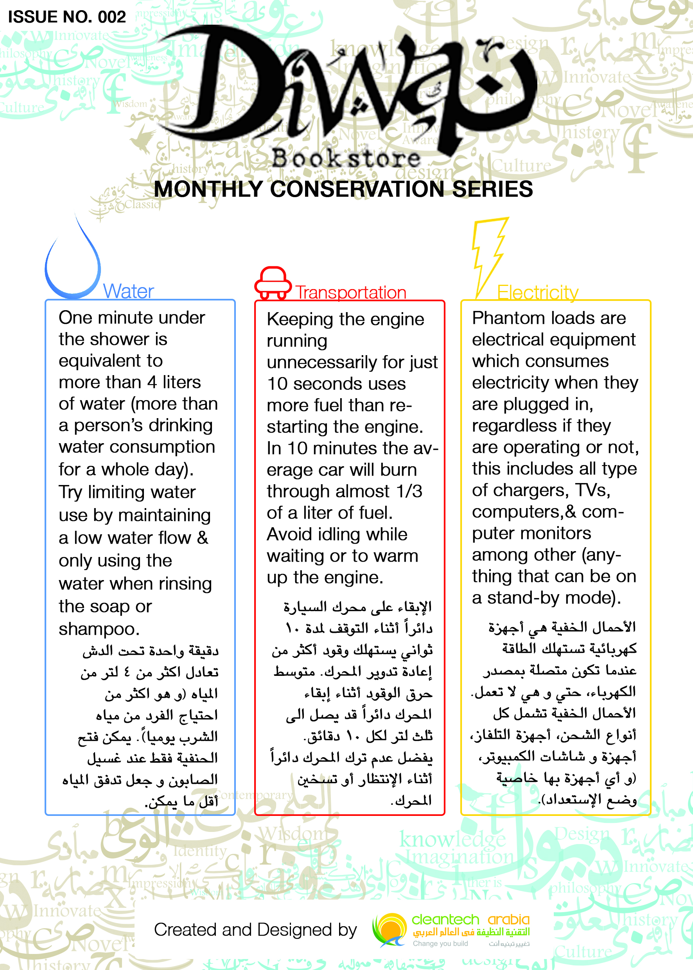

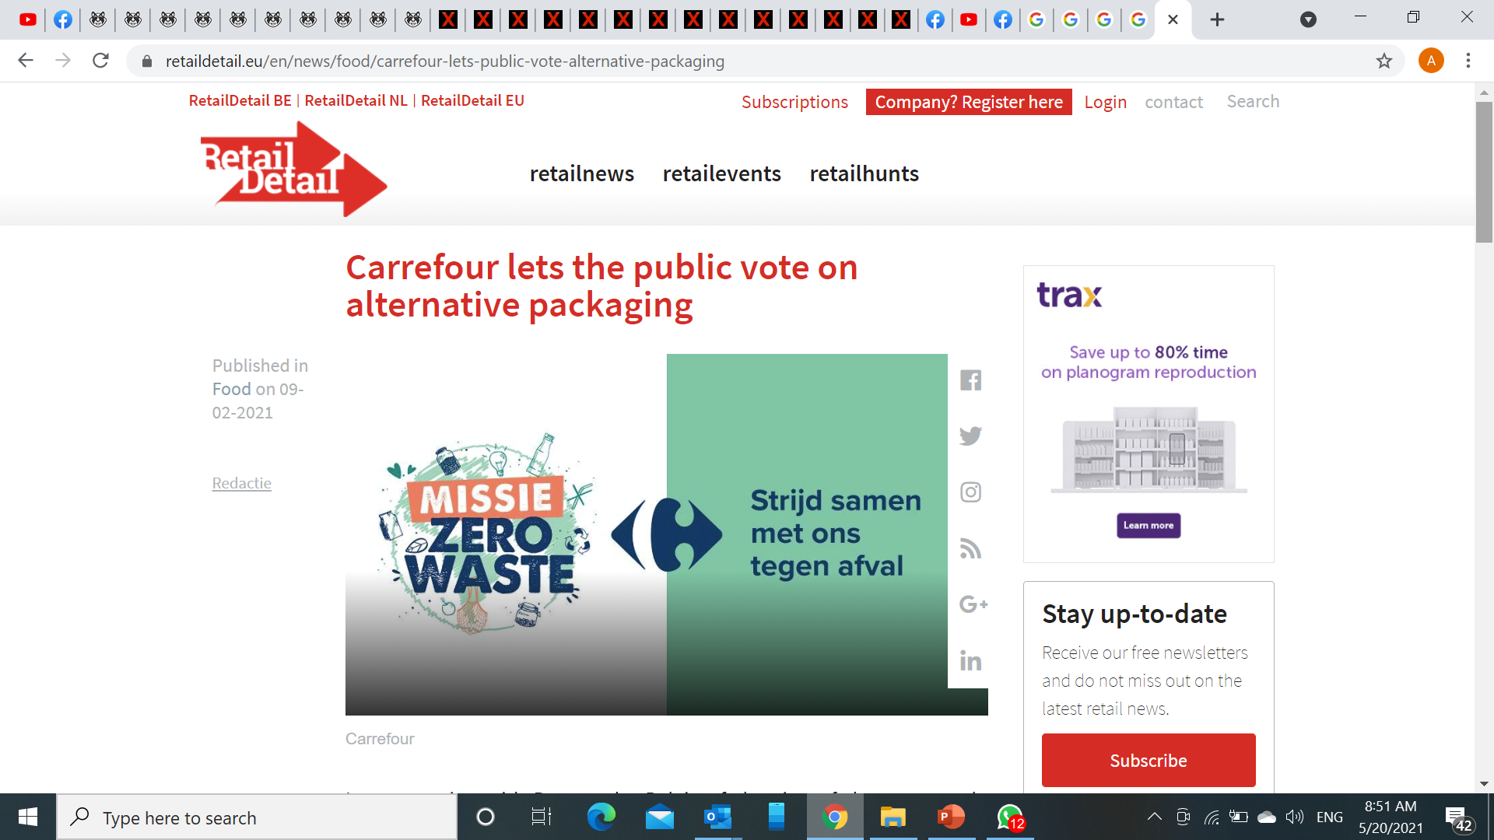

يوجد العديد من الفوائد غير المباشرة في عملك في إدارة النفايات
التوجه نحو إعادة التدوير
إشراك العملاء والموظفين
أداة تسويق قوية غير مباشرة
تساعد على زيادة الولاء للعلامة التجارية
تمثل مشاركة النصائح مع العملاء ومساعدتهم على الحد من إنتاج النفايات وإعادة الاستخدام وإعادة التدوير عامل تميز في السوق
مكافأة الموظفين
زيادة معدل الاحتفاظ بالموظفين وشعورهم بالانتماء

Slide 64

التسويق يساعد على توفيرعمليات التشغيل، الحد من النفايات، والعمل على إدرار الإيرادات، وترويج العلامة التجارية
التوجه نحو إعادة التدوير
بيع منتجات جديدة
منتجات غير مغلفة
منتجات قابلة لإعادة الاستخدام
حقائب تسوق قابلة لإعادة الاستخدام
استخدام أكواب حرارية بدلًا من الأكواب البلاستيكية
حاويات النفايات
انتاج السماد في المنزل

Slide 65


يمكن أن تكون أنشطة إدارة النفايات بمثابة قناة لإشراك العملاء بطريقة متميزة
التوجه نحو إعادة التدوير
نصائح تسويقية
قنوات التواصل مع العملاء من خلال وسائل التواصل الاجتماعي / النشرات / اللافتات / مقاطع الفيديو القصيرة
إشراك العملاء من خلال الأنشطة والمكافآت (مثل خيارات استرداد الأموال) مقابل النفايات
إعادة البطاريات ومصابيح الفلورسنت المدمجة في معظم متاجر ايكيا
تم تحويل 132899 قطعة من نفايات اقمشة الجينز إلى مواد عازلة للمباني، مما أدى إلى تحويل 66 طنًا من النفايات عن مكب النفايات.

Slide 66
تدريب
تحديد أماكن تولد و أنواع النفايات
قم بتحديد أماكن تولد و أنواع النفايات الاساسية في منشأتك
أماكن تولد النفايات | أنواع النفايات

Slide 67
تدريب
تحديد أماكن تولد و أنواع النفايات
قم بتحديد أماكن تولد و أنواع النفايات الاساسية في منشأتك
أماكن تولد النفايات | أنواع النفايات
الغرف – المطبخ | زجاحات بلاستك فارغة
المستودعات | عبوات كرتونية فارغة
المطبخ | بقايا طعام
المطبخ | زيوت طعام مستعملة
المستودعات | نفايات كرتونية
القاعات | نفايات بلاستيكية
المطاعم | نفايات عضوية
Notes:
Right answers :
علب بلاستك مياه فارغة
بقايا طعام
زيوت طعام مستعملة
Wrong answers:
نفايات كرتونية
نفايات بلاستيكية
نفايات عضوية

Slide 68
تدريب
تحديد أماكن تولد و أنواع النفايات
قم بتحديد أماكن تولد و أنواع النفايات الاساسية في منشأتك
أنواع النفايات | أماكن تولد النفايات
دليل المدربين:
الهدف: توضيح أن تحديد انواع واماكن تولد النفايات هي البداية نحو تحديد الفرص وانشاء خطة شاملة لادارة النفايات
الرسالة: يجب التفكير في طبيعة النفايات وايضا اماكن التولد لان هذا يساعد على حل مشاكل الفصل من المصدر و صعوبة اعادة التدوير
نصائح: من المهم تحديد بشكل دقيق ومفصل نوعية النفايات مثل عدم الاكتفاء بذكر نفايات بلاستيكية ولكن (زجاجات بلاستيكية فارغة) أدق
المواد الازمة: شرائح العرض مع ذكر بعض أمثلة خاطئة والتأكد من ان الكل على علم بذلك مع تصحيحها
التقديم: محاضرة
Notes:
Print

Slide 69
تدريب
تحديد الفرص في أربعة اتجاهات (الحد - المعالجة الأولية /الفرز – اعادة الاستخدام – اعادة التدوير)
تحديد فرص التطوير
فرص المعالجة الأولية /الفرز | فرص الحد من تولد النفايات
فرص إعادة التدوير | فرص إعادة الاستخدام

Slide 70
تدريب
تحديد الفرص في أربعة اتجاهات (الحد - المعالجة الأولية /الفرز – اعادة الاستخدام – اعادة التدوير)
تحديد فرص التطوير
فرص المعالجة الأولية /الفرز فصل نفايات الورق / الكرتون بحسب الجودة تحويل زجاجات بلاستيكية مضغوطة في بالات اعادة تدوير زيت الطهي | فرص الحد من تولد النفايات طباعة الورق على الوجهين الاختيار المناسب لمواقع حاويات إعادة التدوير في منشأتك لمعرفة نوع وتكرار تولد النفايات في كل موقع تقديم دورات تدريبية و / أو نصائح ومعلومات للموظفين لزيادة وعيهم ومهاراتهم إعادة استخدام أكياس الغسيل البلاستيكية
فرص إعادة التدوير إنتاج السماد الفيرمي/الدودي (أو بوكاشي) من النفايات العضوية لاستخدامه في الموقع كسماد عضوي إعادة تدوير الشراشف والمناشف والمفارش القديمة الى قطع فنية من قماش وسجاد التعاقد مع مقدم خدمة/شركة اعادة تدوير لاعادة تدوير نفايات البلاستك تبرع بالفائض من الطعام | فرص إعادة الاستخدام إعادة استخدام العلب/الصناديق البلاستيكية بدلاً من الصناديق الكرتونية ضع موزعًا للصابون والشامبو في الغرف بدلًا من المغلف بشكل فردي فصل النفايات من المصدر
Notes:
Only last opportunity is the wrong one

Slide 71
تدريب
تحديد الفرص في أربعة اتجاهات (الحد - المعالجة الأولية /الفرز – اعادة الاستخدام – اعادة التدوير)
تحديد فرص التطوير
فرص المعالجة الأولية /الفرز فصل نفايات الورق / الكرتون بحسب الجودة تحويل زجاجات بلاستيكية مضغوطة في بالات اعادة تدوير زيت الطهي | فرص الحد من تولد النفايات طباعة الورق على الوجهين الاختيار المناسب لمواقع حاويات إعادة التدوير في منشأتك لمعرفة نوع وتكرار تولد النفايات في كل موقع تقديم دورات تدريبية و / أو نصائح ومعلومات للموظفين لزيادة وعيهم ومهاراتهم إعادة استخدام أكياس الغسيل البلاستيكية
فرص إعادة التدوير إنتاج السماد الفيرمي/الدودي (أو بوكاشي) من النفايات العضوية لاستخدامه في الموقع كسماد عضوي إعادة تدوير الشراشف والمناشف والمفارش القديمة الى قطع فنية من قماش وسجاد التعاقد مع مقدم خدمة/شركة اعادة تدوير لاعادة تدوير نفايات البلاستك تبرع بالفائض من الطعام | فرص إعادة الاستخدام إعادة استخدام العلب/الصناديق البلاستيكية بدلاً من الصناديق الكرتونية ضع موزعًا للصابون والشامبو في الغرف بدلًا من المغلف بشكل فردي فصل النفايات من المصدر
دليل المدربين:
الهدف: توضيح الفرق بين انواع فرص تطوير ادارة النفايات
الرسالة: هناك أنواع من الفرص لتطوير ادارة النفايات وليس فقط اعادة التدوير هي الحل
نصائح: فرص (اعادة التدوير) هي اخر نوع فرص يتم التفكير به، لأنه يجب أولاالتفكير في الحد من تولد النفايات وزيادة الوعي لذلك الاتجاه ثم التفكير في كل فرص الفرز واعادة الاستخدام ثم أخيرا اعادة التدوير
المواد الازمة: شرائح العرض مع ذكر بعض أمثلة خاطئة والتأكد من ان الكل على علم بذلك مع تصحيحها
التقديم: محاضرة
Notes:
Only last opportunity is the wrong one

Slide 72
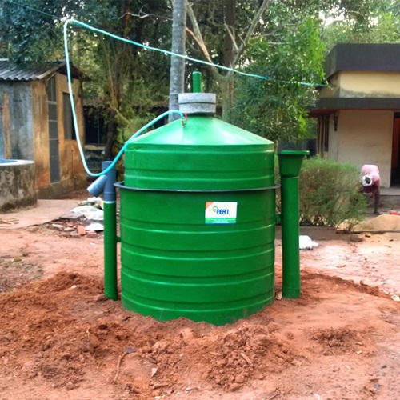

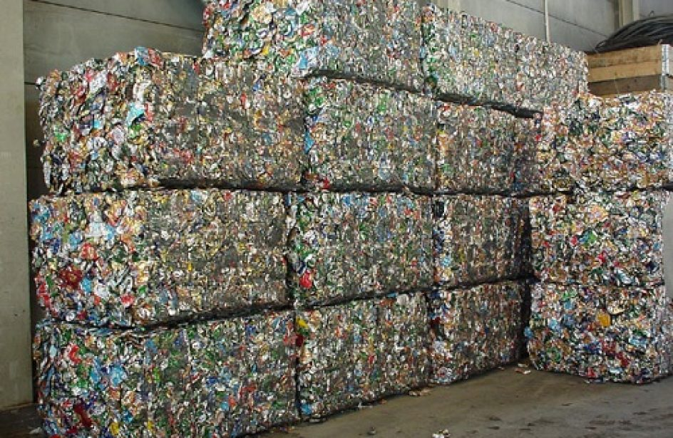

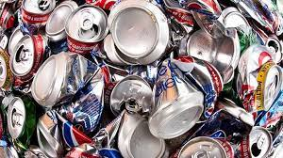
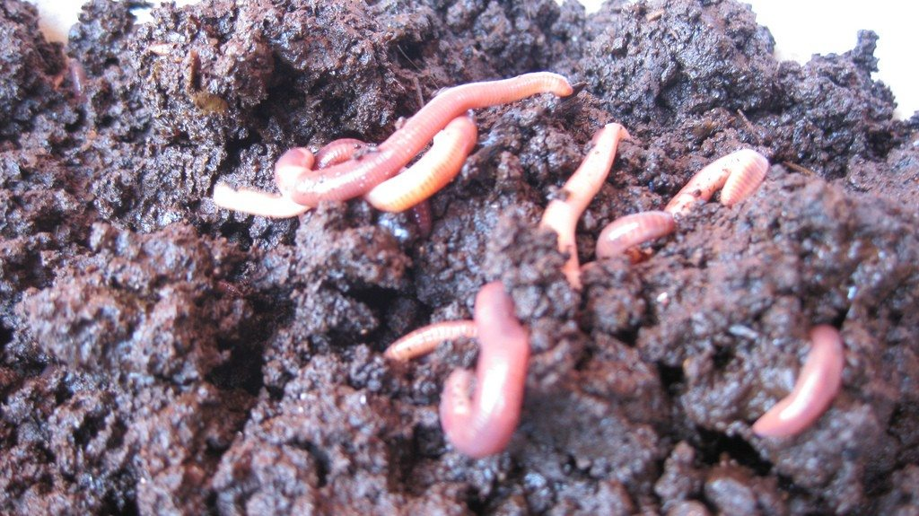


لكل مادة أسواق وتقنيات متعددة لإعادة التدوير
التدخلات وفرص التطوير
اختر السوق المناسب
النفايات العضوية
البلاستيك
النفايات المتولدة من القطاع التجاري والتعليمي
المعادن
الورق والكرتون
الزيوت العضوية والصناعية
الزجاج

Slide 73
لكل مادة أسواق وتقنيات متعددة لإعادة التدوير
التدخلات وفرص التطوير
اختر السوق المناسب
سماد عضوي (كمبوست)
النفايات العضوية
غاز حيوي
تسميد ديداني (فيرمي كمبوست)
البلاستيك
النفايات االمنتجة من القطاع التجاري والتعليمي
المعادن
الورق والكرتون
الزيوت العضوية والصناعية
الزجاج

Slide 74



التدوير بتخفيض القيمة والجودة يقصد به إنتاج منتج أقل قيمة من المنتج الأصلي
التدخلات وفرص التطوير
اختر السوق المناسب
النفايات العضوية
إعادة تدوير الزجاجات لتصنيع زجاجات
البلاستيك
إعادة تدوير الأوعية البلاستيكية (HDPE) لتصنيع المواسير او الألعاب البلاستيكية
النفايات االمنتجة من القطاع التجاري والتعليمي
المعادن
الوقود
الورق والكرتون
الزيوت العضوية والصناعية
الزجاج

Slide 75
يؤدي فصل المعادن إلى رفع قيمتها مباشرةً
التدخلات وفرص التطوير
اختر السوق المناسب
النفايات العضوية
البلاستيك
النفايات االمنتجة من القطاع التجاري والتعليمي
خردة للمصانع
المعادن
صفائح
الورق والكرتون
الزيوت العضوية والصناعية
الزجاج

Slide 76

يمكن استخدام الورق المعاد تدويره لأغراض الديكور
التدخلات وفرص التطوير
اختر السوق المناسب
النفايات العضوية
البلاستيك
النفايات االمنتجة من القطاع التجاري والتعليمي
المعادن
الورق المعاد تدويره للمصانع
الورق والكرتون
ورق مصنوع يدويًا
الزيوت العضوية والصناعية
الزجاج

Slide 77

أصبح فصل الزيت وبيعه لمنتجي الصابون أو الديزل الحيوي أمرًا مربحًا
التدخلات وفرص التطوير
اختر السوق المناسب
النفايات العضوية
البلاستيك
النفايات االمنتجة من القطاع التجاري والتعليمي
المعادن
الورق والكرتون
الديزل الحيوي
الزيوت العضوية والصناعية
الوقود البديل
الزجاج

Slide 78
يتم إعادة تدوير 39.6٪ من زجاجات المشروبات الغازية
التدخلات وفرص التطوير
اختر السوق المناسب
النفايات العضوية
البلاستيك
النفايات االمنتجة من القطاع التجاري والتعليمي
المعادن
الورق والكرتون
الزيوت العضوية والصناعية
أوعية زجاجية
ألياف زجاجية / فايبر جلاس
الزجاج

Slide 79
يتم إعادة تدوير 39.6٪ من زجاجات المشروبات الغازية
التدخلات وفرص التطوير
اختر السوق المناسب
دليل المدربين:
الهدف: شرح انواع الاسواق المناسبة التي تخدم انواع النفايات المختلفة.
الرسالة: هناك اسواق شتى لكل نوع نفايات قد يلبي احتياجات السوق الحالية
نصائح: استخدام العديد من الأمثلة من هذه الشريحة قدر الإمكان وضبط المثال على أفكار المتدربين.
المواد الازمة: شرائح العرض
التقديم: محاضرة
النفايات العضوية
البلاستيك
النفايات االمنتجة من القطاع التجاري والتعليمي
المعادن
الورق والكرتون
الزيوت العضوية والصناعية
أوعية زجاجية
ألياف زجاجية / فايبر جلاس
الزجاج

Slide 80




التدخلات وفرص التطوير
الفوائد
انخفاض محتمل بنسبة 20٪ في رسوم النقل والجهود المبذولة في إدارة النفايات
    انخفاض رسوم نقل النفايات ونفقات المشتريات
    توفير وقت وجهود العاملين
    الحد من نقاط الضغط في جمع النفايات من الموقع
    تحسين نظافة المكان

Slide 81
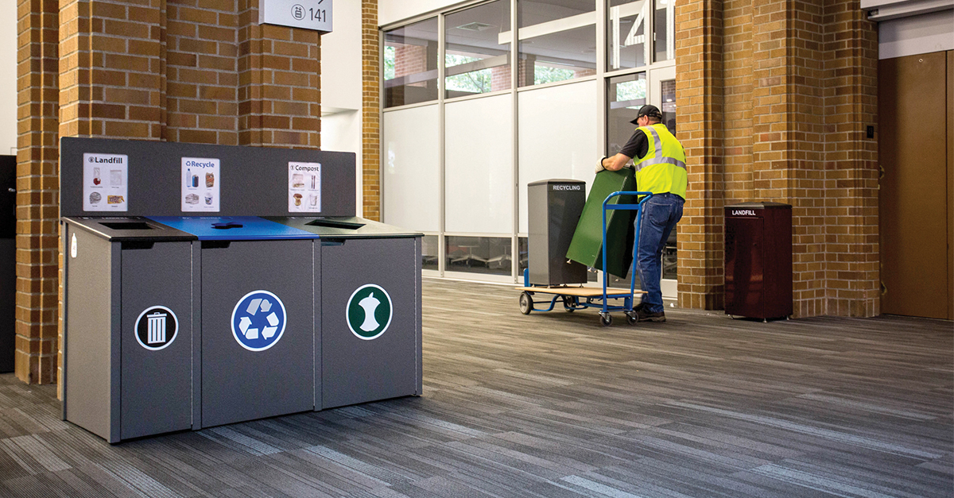

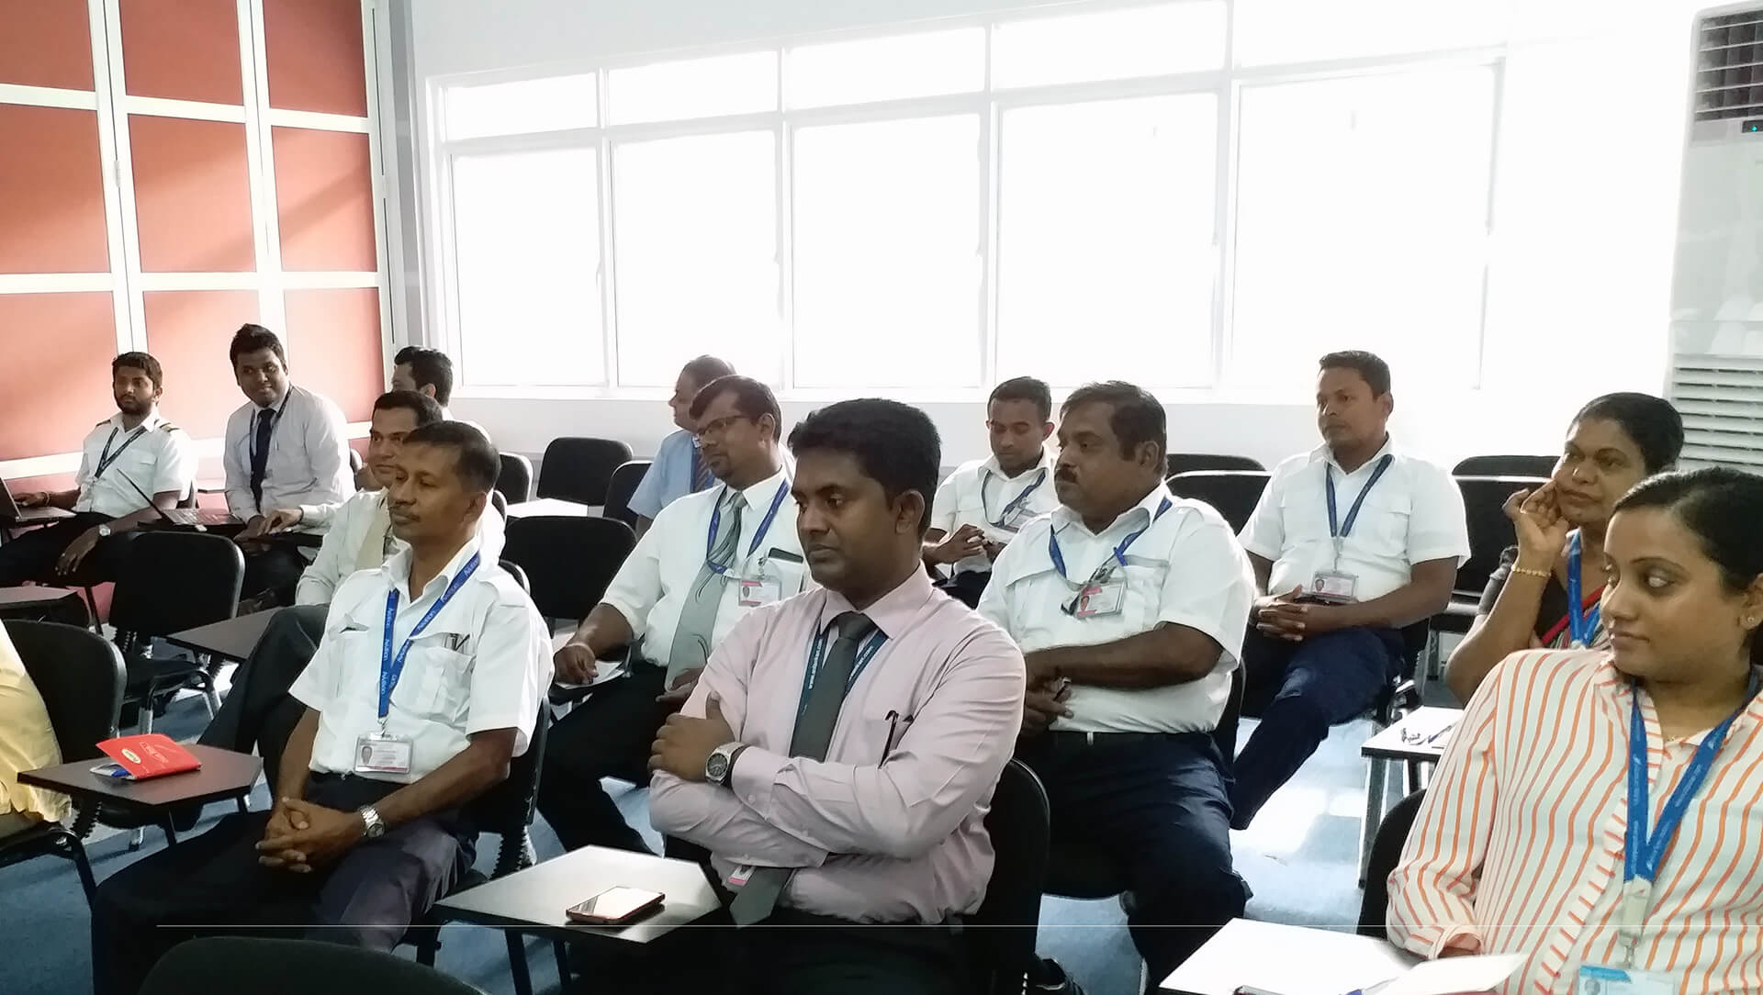
التدخلات وفرص التطوير
أمثلة لفرص عامة لإدارة النفايات
انشاء نقاط للتجميع
الفصل من المصدر
الاختيار المناسب لأماكن وضع حاويات إعادة التدوير
تقديم دورات تدريبية و / أو نصائح ومعلومات للموظفين لزيادة وعيهم ومهاراتهم
الترويج للمنتجات الخضراء
USAID Recycling in Jordan Activity

Slide 82
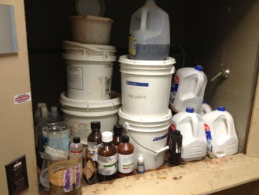
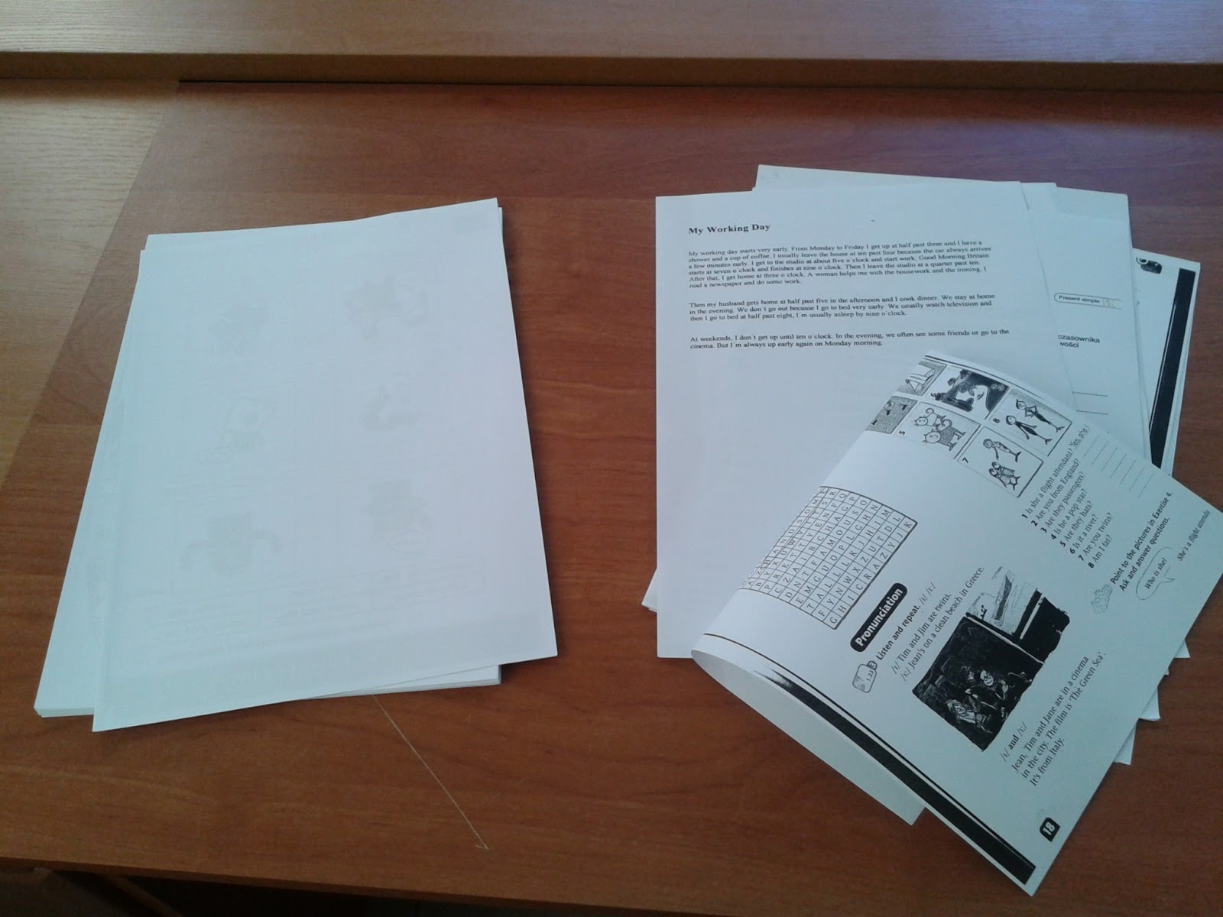
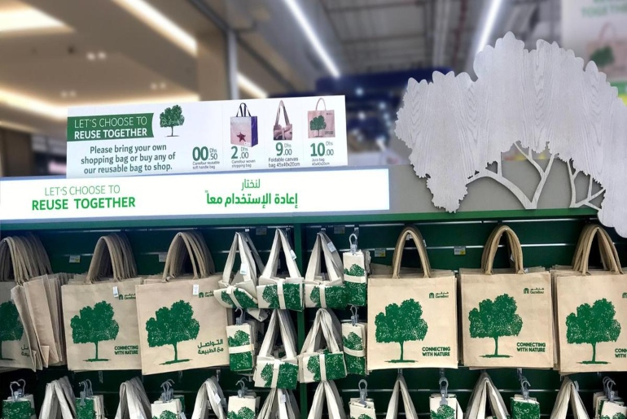
التدخلات وفرص التطوير
أمثلة لفرص الحد من الإستخدام
طباعة الورق على الوجهين
الاقتصار على طباعة المواد الضرورية فقط عند استخدام الطابعات
ضع موزعًا للصابون والشامبو في الغرف بدلًا من المغلف بشكل فردي
USAID Recycling in Jordan Activity

Slide 83
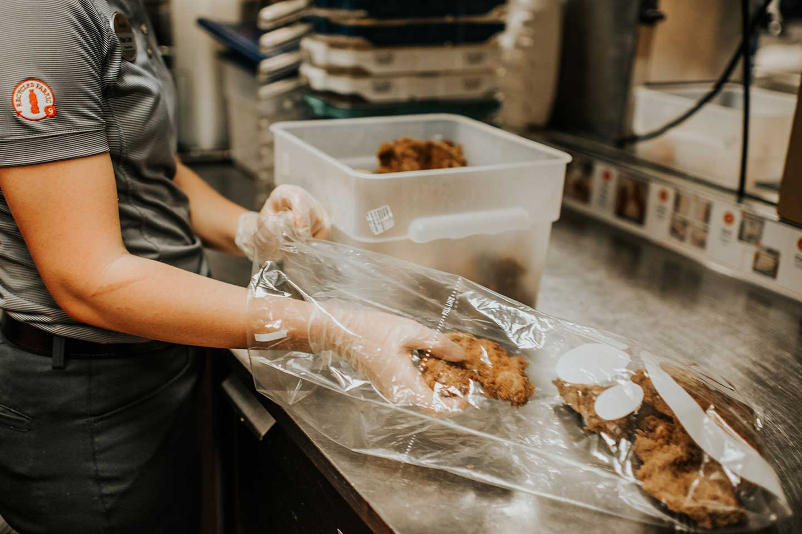

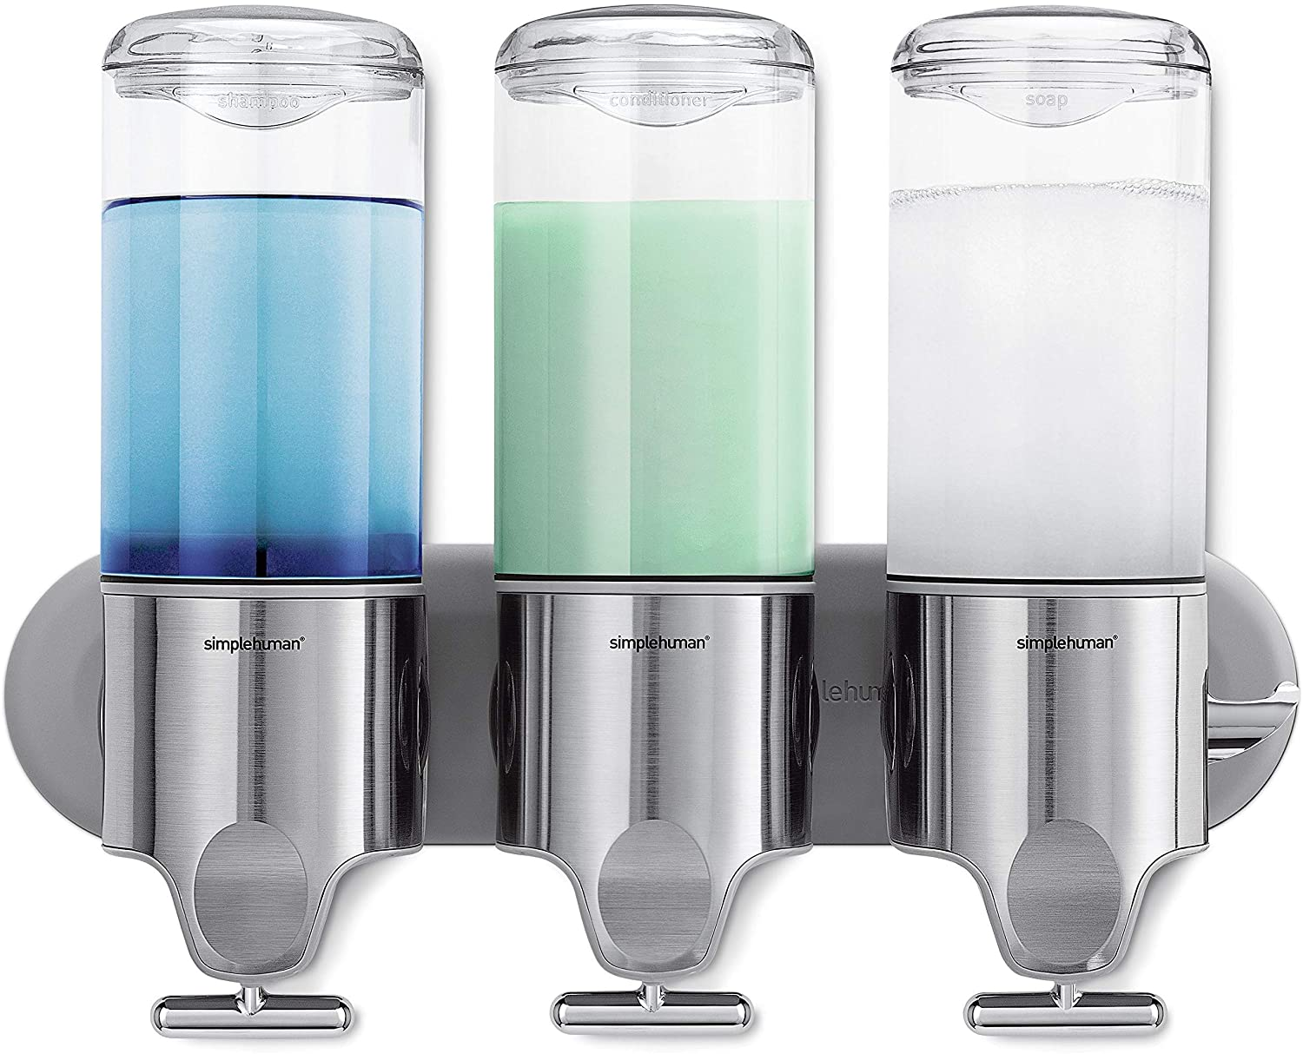
التدخلات وفرص التطوير
أمثلة لفرص إعادة الإستخدام
إعادة عبوات البلاستك/زيت المحرك/البطاريات/خراطيش الحبر الى الموردين
إعادة استخدام أكياس الغسيل البلاستيكية المستخدمة في غرف النزلاء بالفنادق
ضع موزعًا للصابون والشامبو في الغرف بدلًا من المغلف بشكل فردي
تبرع بالفائض من الطعام غير المستخدم من عروض تقديم الطعام والبوفيهات وصالات الطعام إلى المنظمات الخيرية الغذائية
تسليم البضائع في حاويات قابلة لإعادة الاستخدام لتقليل النفايات البلاستيكية المتولدة
USAID Recycling in Jordan Activity

Slide 84

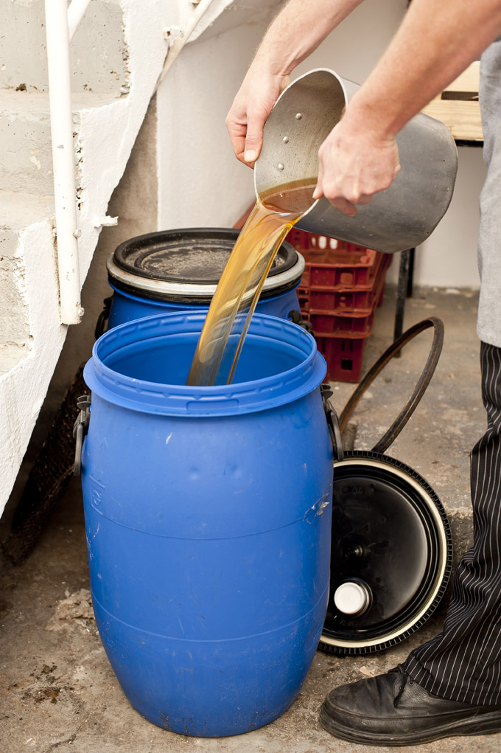
التدخلات وفرص التطوير
أمثلة لفرص إعادة التدوير
إعادة تدوير الشراشف والمناشف والمفارش القديمة الى قطع فنية من قماش وسجاد
إنتاج السماد الفيرمي/الدودي (أو بوكاشي) من النفايات العضوية لاستخدامه في الموقع كسماد عضوي
اعادة تدوير زيوت الطهي
انتاج أدوات مائدة قابلة للتحلل
التبرع بالطعام الفائض
USAID Recycling in Jordan Activity

Slide 85
تدريب جماعي
13:30 – 14:45

Slide 86
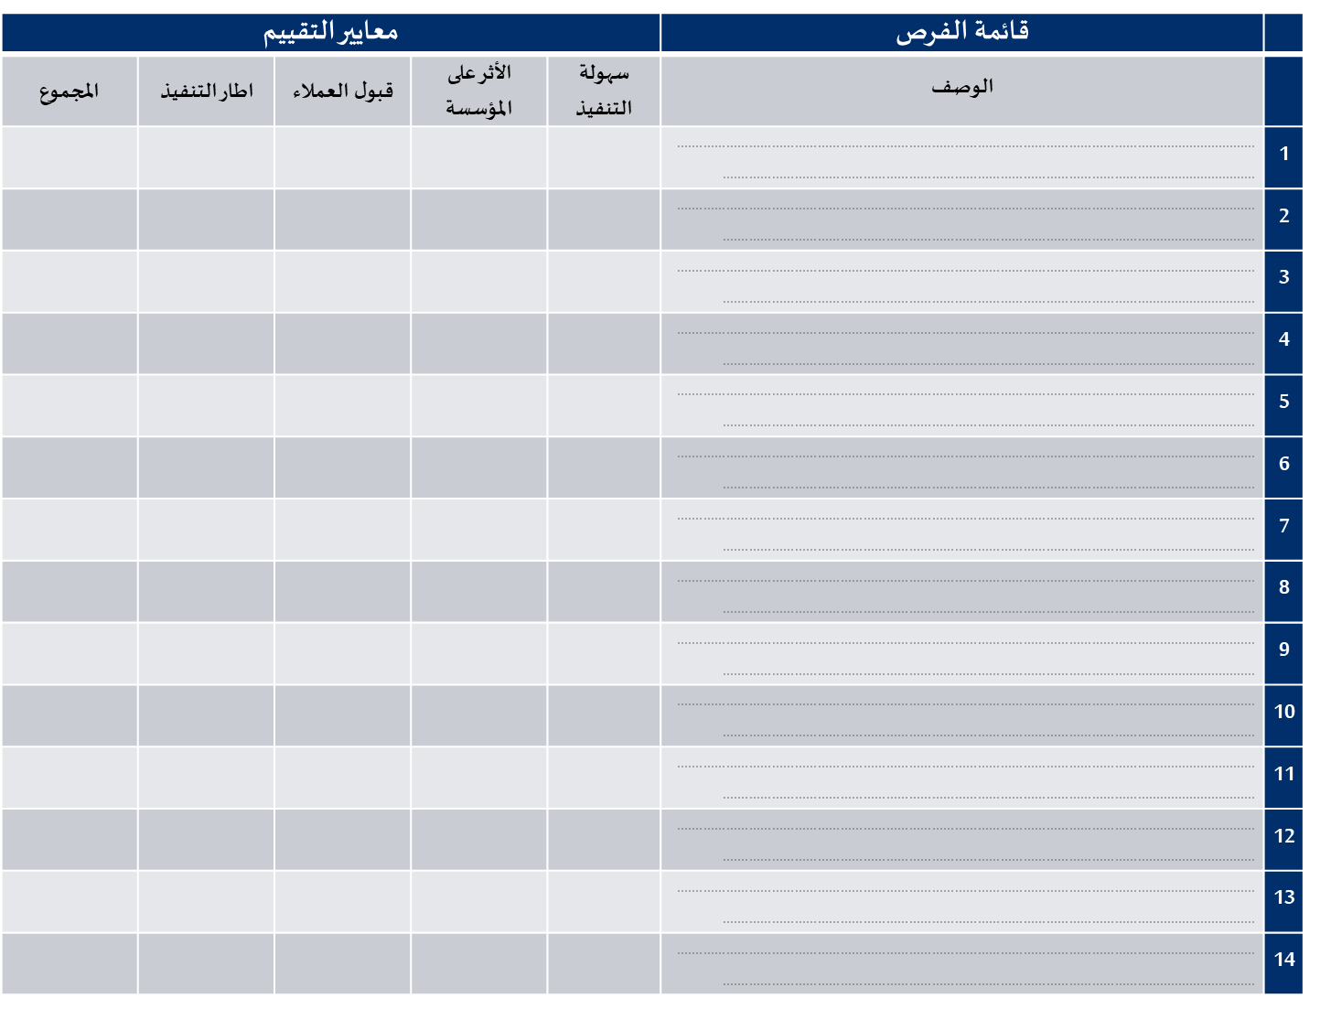
تدريب جماعي
تحديد وتقييم فرص تطوير ادارة النفايات
13:30 – 14:45
ينقسم الحضور الي ثلاث أو أربعة مجموعات وأن تخصص ممثل لها ليقوم بعرض نتائج التدريب
علي كل مجموعة ان تقوم بتحديد أفضل 4 فرص مشتركة لازمة لخفض وفرز وإعادة استخدام وإعادة تدوير النفايات وتقييم الفرص طبقا لمعايير مخصصة
سوف نقوم بأخد ورقة تحديد وتقييم الفرص بعد انتهاء المده المحددة للتمرين ونقلها لشريحة العرض
علي كل ممثل للمجموعة تقديم نتائج التمرين من خلال شريحة العرض

Slide 87
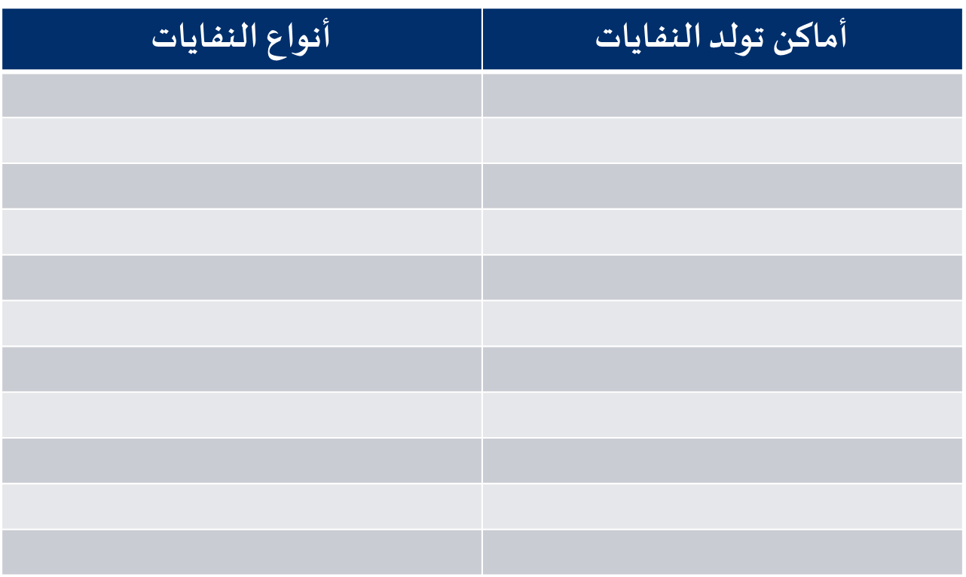
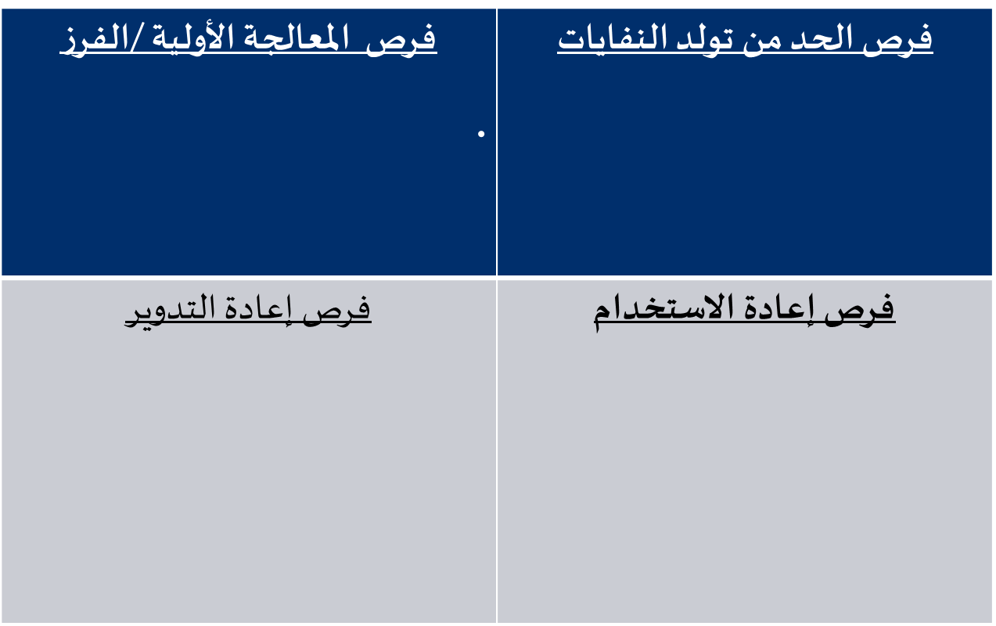
تدريب جماعي
تحديد وتقييم فرص تطوير ادارة النفايات (الخطوات)
13:30 – 14:45
الإستعانة بنتائج التدريب الأول (بتحديد أماكن تولد و أنواع النفايات الاساسية في منشأتك) والتدريب الثاني (تحديد الفرص في أربعة اتجاهات (الحد - المعالجة الأولية /الفرز – اعادة الاستخدام – اعادة التدوير)
قم بتحديد أفضل 4 فرص مشتركة للمجموعة اللازمة لخفض وفرز وإعادة استخدام وإعادة تدوير النفايات
قم بتقييم الفرص طبقا للمعايير التالية
1
2

Slide 88
تدريب جماعي– تحديد وتقييم فرص تطوير ادارة النفايات
شرح لمعايير تقييم الفرص
معايير التقييم | معايير التقييم | درجات التقييم
 |  | الدرجة الأعلى تفضيلا = 3 | الدرجة الملائمة = 2 | الدرجة الأقل تفضيلًا = 1
1 | سهولة التنفيذ | سهل التنفيذ | متوسط | صعب التنفيذ
2 | الأثر على المؤسسة | عالي الأثر | متوسط | منخفض الأثر
3 | قبول العملاء | قبول عالي | متوسط | قبول منخفض
4 | اطار التنفيذ | الآن | مدى متوسط | مدى طويل

Slide 89
تدريب جماعي– تحديد وتقييم فرص تطوير ادارة النفايات
مثال
 | قائمة الفرص | معايير التقييم
 | الوصف | سهولة التنفيذ | الأثر على المؤسسة | قبول العملاء | اطار التنفيذ | المجموع
1 | طباعة الورق على الوجهين | 3 | 1 | 2 | مدي طويل (1) | 9
2 | فصل النفايات من المصدر للحد من النفايات المرسلة إلى مكبات النفايات | 1 | 3 | 3 | مدي متوسط (2) | 9
3 | تقديم زجاجات مياه قابلة لاعادة الاستخدام | 2 | 3 | 3 | الان (3) | 11
Notes:
First one is wrong (it should be done now not long term)

Slide 90
تدريب جماعي– تحديد وتقييم فرص تطوير ادارة النفايات
مثال
دليل المدربين:
الهدف: شرح للمتدربين كيفية تحديد وتقييم الفرص ذات الاولوية للمنشأة
الرسالة: من أجل تحديد فرص التطور اللازمة، يجب تقييم مدى سهولة تنفيذ الفرص، الأثر الفعلي على المؤسسة، مدي قبول العملاء، وتحديد اطار التنفيذ (الآن، قصير المدي، أم طويل المدى)
نصائح: استخدام أكبر عدد ممكن من الأمثلة لتوضيح هذه النقطة من
المواد الازمة: شرائح العرض مع ذكر بعض أمثلة خاطئة والتأكد من ان الكل على علم بذلك مع تصحيحها
التقديم: محاضرة
 | قائمة الفرص | معايير التقييم
 | الوصف | سهولة التنفيذ | الأثر على المؤسسة | قبول العملاء | اطار التنفيذ | المجموع
1 | إنشاء نظام تجميع مركزي من خلال تحديد نقاط التجميع بطريقة استراتيجية لأنواع النفايات المختلفة | 3 | 2 | 2 | الان (3) | 7
2 | فصل النفايات من المصدر للحد من النفايات المرسلة إلى مكبات النفايات | 1 | 1 | 1 | مدي طويل (1) | 3
3 | تقديم زجاجات مياه قابلة لاعادة الاستخدام | 2 | 1 | 2 | مدي متوسط (2) | 5

Slide 91
 | قائمة الفرص | معايير التقييم
 | الوصف | سهولة التنفيذ | الأثر على المؤسسة | قبول العملاء | اطار التنفيذ | المجموع
1 | ......................................................................................................................................................................................................................................................................................................
2 | ......................................................................................................................................................................................................................................................................................................
3 | ......................................................................................................................................................................................................................................................................................................
4 | ......................................................................................................................................................................................................................................................................................................
5 | ......................................................................................................................................................................................................................................................................................................
6 | ......................................................................................................................................................................................................................................................................................................
7 | ......................................................................................................................................................................................................................................................................................................
8 | ......................................................................................................................................................................................................................................................................................................
9 | ......................................................................................................................................................................................................................................................................................................
10 | ......................................................................................................................................................................................................................................................................................................
11 | ......................................................................................................................................................................................................................................................................................................
12 | ......................................................................................................................................................................................................................................................................................................
13 | ......................................................................................................................................................................................................................................................................................................
14 | ......................................................................................................................................................................................................................................................................................................
Notes:
Print

Slide 92
عرض نتائج التدريب
14.45 – 15.00

Slide 93
تدريب جماعي– تحديد وتقييم فرص تطوير ادارة النفايات
نتائج المجموعة الأولى
 | قائمة الفرص | معايير التقييم
 | الوصف | سهولة التنفيذ | الأثر على المؤسسة | قبول العملاء | اطار التنفيذ | المجموع
1 |  |  |  |  |  | 7
2 |  |  |  |  |  | 3
3 |  |  |  |  |  | 5
4 |  |  |  |  |  | 3
5 |  |  |  |  |  | 5

Slide 94
تدريب جماعي– تحديد وتقييم فرص تطوير ادارة النفايات
نتائج المجموعة الثانية
 | قائمة الفرص | معايير التقييم
 | الوصف | سهولة التنفيذ | الأثر على المؤسسة | قبول العملاء | اطار التنفيذ | المجموع
1 |  |  |  |  |  | 7
2 |  |  |  |  |  | 3
3 |  |  |  |  |  | 5
4 |  |  |  |  |  | 3
5 |  |  |  |  |  | 5

Slide 95
تدريب جماعي– تحديد وتقييم فرص تطوير ادارة النفايات
نتائج المجموعة الثالثة
 | قائمة الفرص | معايير التقييم
 | الوصف | سهولة التنفيذ | الأثر على المؤسسة | قبول العملاء | اطار التنفيذ | المجموع
1 |  |  |  |  |  | 7
2 |  |  |  |  |  | 3
3 |  |  |  |  |  | 5
4 |  |  |  |  |  | 3
5 |  |  |  |  |  | 5

Slide 96
شكرًا لكم
نهاية اليوم الأول
الغذاء
15.00 – 16.00

Slide 97
تطوير مهارات تطبيق إدارة النفايات وإعادة التدوير في المنشآت
ورشة تدريب المدربين – اليوم الثاني
عمان – 2024

Slide 98
ملخص اليوم الأول
ما هو أفضل شيء تعلمته بالامس؟
Notes:
ملخص اليوم الأول مر بإختصار علي شرائح اليوم الماضي و إسأل كل شخص ما هو أفضل شيء تعلمته بالأمس

Slide 99
ملخص اليوم الأول
ما هو أفضل شيء تعلمته بالامس؟
دليل المدربين:
الهدف: تذكير المتدربين بأهم رسائل اليوم الأول – لعبة مرحة لتنشيط وتحفيز الحضور
الرسالة: اهم النقاط من اليوم الأول هي:
  اكتساب الوعي والمهارات الخاصة بممارسات إدارة النفايات
  التعرف على أمثلة شتى للاتجاه نحو اعادة التدوير
  القدرة على اعداد وتقييم ممارسات الحد من تولد النفايات واعادة استخدامها واعادة تدويرها
  نصائح: شجع الحضور علي التفكر فيما تعلموه بالأمس وشجعهم علي التعبير عنه
المواد الازمة: شرائح العرض
التقديم: محاضرة
Notes:
ملخص اليوم الأول مر بإختصار علي شرائح اليوم الماضي و إسأل كل شخص ما هو أفضل شيء تعلمته بالأمس

Slide 100
برنامج تدريب المدربين على مدار اليومين
اليوم الثاني
مقدمة
خطط إدارة النفايات
استراحة
الاطار التشريعي للقوانين
الترويج للمؤسسة
خدمات ادارة النفايات
اليوم الاول
مقدمة
إدارة النفايات و إعادة التدوير
التوجه نحو إعادة التدوير
استراحة
التدخلات وقوائم الحقائق
إعداد فرص التطوير
Notes:
شرح تسلسل البرنامج

Slide 101
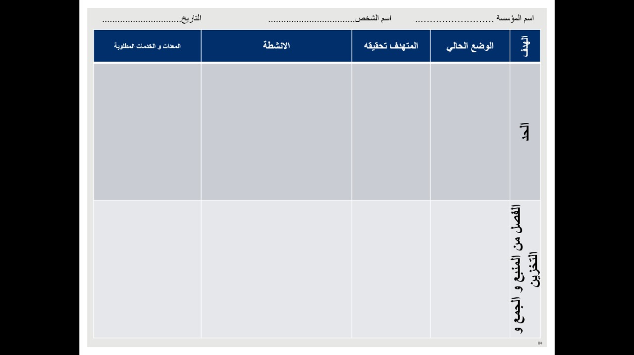
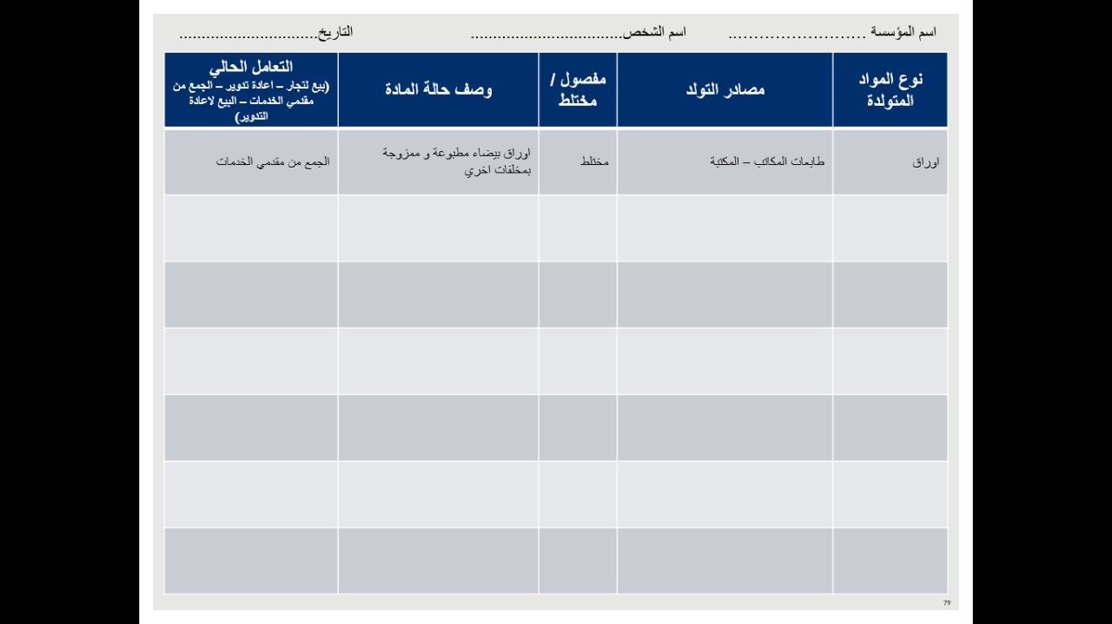
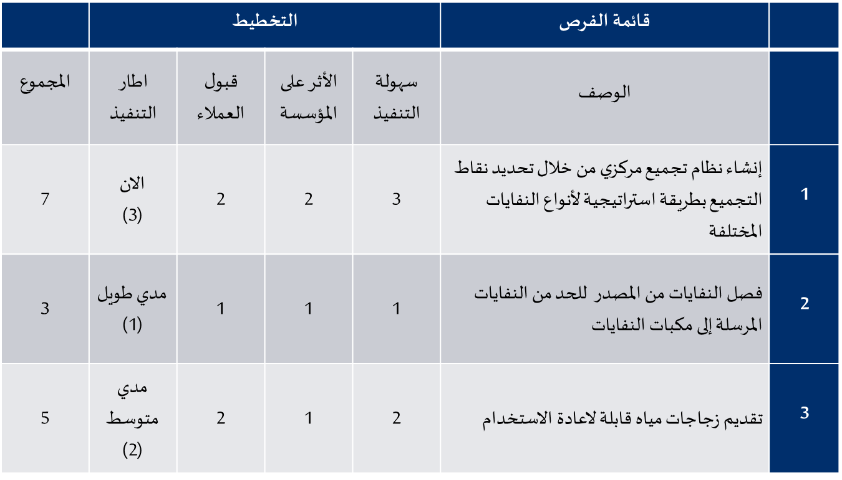
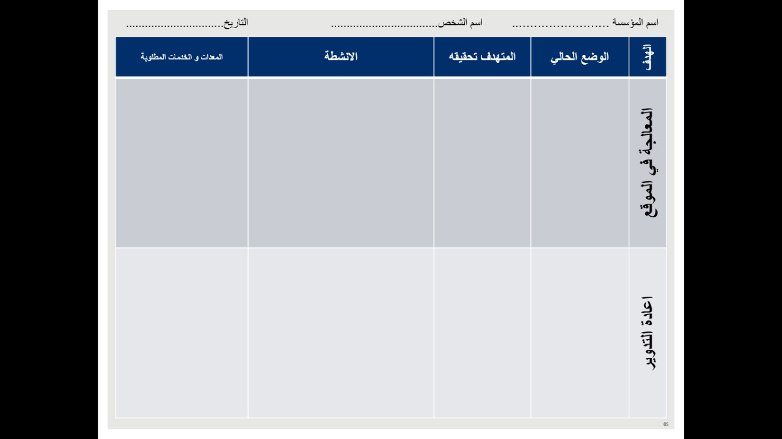
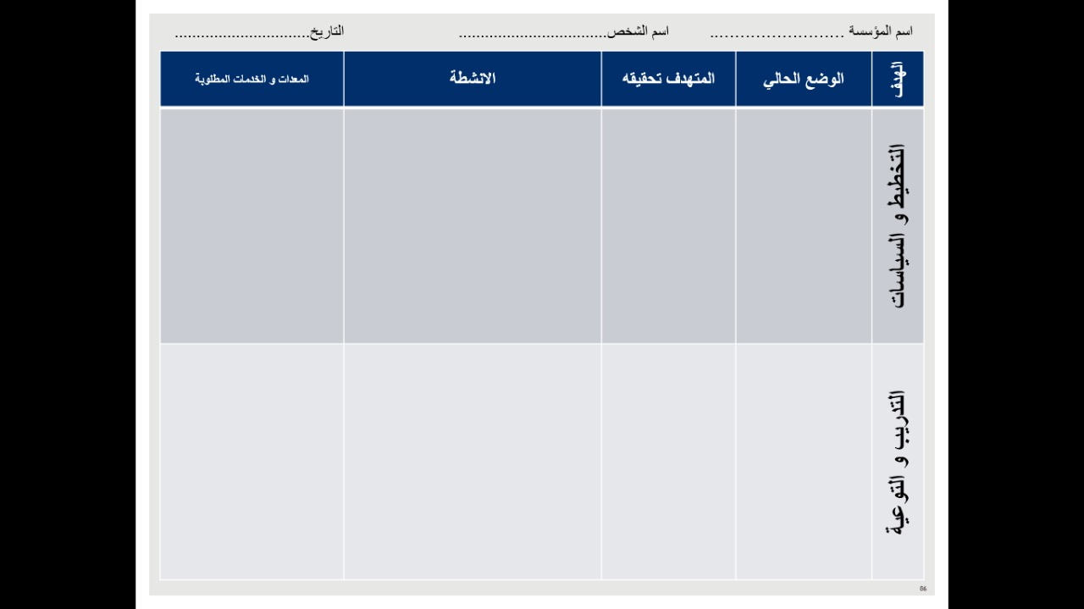
تطوير الفرص بخطة شاملة لإدارة النفايات
إعادة تشكيل الفرص لبناء خطة متكاملة لادارة النفايات
الفرص اللازمة لخفض وإعادة استخدام وإعادة تدوير النفايات
Notes:
You have to be detailed and think deeply

Slide 102
تطوير الفرص بخطة شاملة لإدارة النفايات
دليل المدربين:
الهدف: إيضاح كيف يصل المتدرب في نهاية اليوم بخطة شاملة لإدارة النفايات
الرسالة: الوصول للفرص له خطوات محددة و هيكل و منهجية و ليس بالعملية العشوائية – بالأمس كانت عملية تحفيز الأفكار اما اليوم هي عملية ممنهجة للوصول لخطة محددة
نصائح: من اهم قيم التدريب منهجيته واعتماده علي أدوات جادة ويرجي التأكيد علي أهمية التفكير المنهجي – يجب تطوير عدد من الفرص و ليس حل او فرصة واحدة و يتم اختيار الحل /الفرص الأكثر ملائمة للمنشأة ولكن أيضا لقدرة المنشأه على تنفيذ هذا الحل
المواد الازمة: شرائح العرض
التقديم: محاضرة
الفرص اللازمة لخفض وإعادة استخدام وإعادة تدوير النفايات
إعادة تشكيل الفرص لبناء خطة متكاملة لادارة النفايات
Notes:
You have to be detailed and think deeply

Slide 103
خطط إدارة النفايات

Slide 104
التخطيط يساعد على تحويل المنشأة بالكامل إلى منشأة خضراء
خطط إدارة النفايات
الخطة النمطية لإدارة النفايات
مقدمة
أهداف خطة إدارة النفايات وإجراءاتها
نظام إدارة النفايات المقترح
تولد النفايات
نظام إدارة النفايات الحالي
الخطة التنفيذية
مراقبة خطة إدارة النفايات
- تحديد إطار خطة إدارة النفايات
- معلومات عامة عن المنشأة
- تحديد الكميات، الفئة، النوع، خطرة\غير خطرة...
- الفصل، الجمع، التخزين
- اعادة الاستخدام، إعادة التدوير، التخلص
- الأهداف، الغايات، الفرص
- منع، الحد من تولد النفايات
- مقترح لفصل، جمع وتخزين النفايات
- مقترح لإعادة الاستخدام، إعادة التدوير والتخلص
- الأهداف، الغايات، الفرص، الأنشطة، القسم، المسئولية، الميزانية، تاريخ الاستحقاق
مراقبة الجدول الزمني للتنفيذ، التطورات التشريعية، أفضل التقنيات المتاحة

Slide 105
التخطيط يساعد على تحويل المنشأة بالكامل إلى منشأة خضراء
خطط إدارة النفايات
الخطة النمطية لإدارة النفايات
مقدمة
أهداف خطة إدارة النفايات وإجراءاتها
نظام إدارة النفايات المقترح
تولد النفايات
نظام إدارة النفايات الحالي
الخطة التنفيذية
مراقبة خطة إدارة النفايات
- تحديد إطار خطة إدارة النفايات
- معلومات عامة عن المنشأة
- تحديد الكميات، الفئة، النوع، خطرة\غير خطرة...
- الفصل، الجمع، التخزين
- اعادة الاستخدام، إعادة التدوير، التخلص
- الأهداف، الغايات، الفرص
- منع، الحد من تولد النفايات
- مقترح لفصل، جمع وتخزين النفايات
- مقترح لإعادة الاستخدام، إعادة التدوير والتخلص
- الأهداف، الغايات، الفرص، الأنشطة، القسم، المسئولية، الميزانية، تاريخ الاستحقاق
مراقبة الجدول الزمني للتنفيذ، التطورات التشريعية، أفضل التقنيات المتاحة
دليل المدربين:
الهدف: الهدف من وضع الخطة هو تحسين الإدارة الشاملة للنفايات، من خلال تطبيق التسلسل الهرمي لإدارة النفايات: منع النفايات - تقليل وتحسين كفاءة الموارد ؛ إعادة استخدام؛ إعادة التدوير؛ الاسترداد؛ والتخلص منها.
الرسالة: تقدم الخطة للمنشأة فرص متكاملة وقد تكون الفرص منتجات أو خدمات -و قد تكون أيضا الفرصة جيدة لكن لا تنجح الا بوجودها في شكل حل او خطة متكامل
  امثلة – فرصة إعادة استخدام الوجه الفارغ من الورق المستخدم، يفترض أن تكون هذه الفرصة واضحة ولكنها لم تنجح الا بوجود خطة لها مثل البداية بإخبار الموظفين بالتأثير الإيجابي لإعادة استخدام الأوجه، إضافة مساحة واضحة يسهل الوصول إليها حيث يمكن للموظفين إعادة ورق المسودات الفارغة من الأوراق المستخدمة، وهكذا.
المواد الازمة: شرائح العرض
التقديم: محاضرة

Slide 106
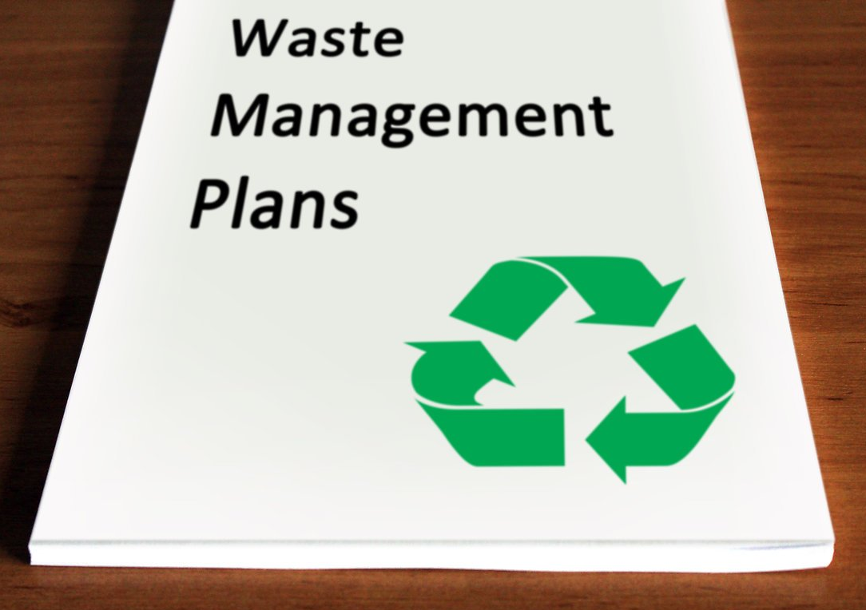
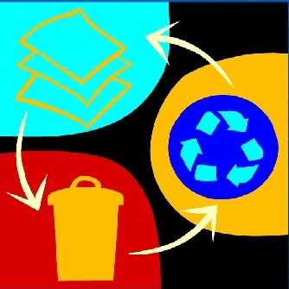
التخطيط يساعد على الإدارة السلسة للنفايات وتحسين تأثير الحد من التوليد، وإعادة الاستخدام، وإعادة التدوير
خطط إدارة النفايات
أهمية وضع خطة لإدارة النفايات
الإدارة السلسة للنفايات
والحد من الاختناقات في نقل النفايات في الموقع
والحد من تراكم النفايات في الموقع في أماكن معينة
وتحسين تأثير إدارة النفايات (الحد من التوليد، وإعادة الاستخدام، وإعادة التدوير)

Slide 107

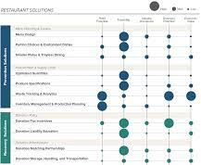

قد يكون متطلب قانوني لبعض المؤسسات
خطط إدارة النفايات
بشكل تطوعي او الزامي
تحديد الأهداف و المتابعة
تحديد مكان وضع حاويات و تجميع النفايات
خطة ادارة تخزين وبيع الأطعمة
الحد من نقاط الضغط في عملية جمع النفايات وسير العمل في الموقع
جزء من السياسة البيئية
* القانون الإطاري لإدارة النفايات رقم 16 لسنة 2020 في الأردن (المادة 11).

Slide 108
يجب أن يكون لدى الجهات المولدة للنفايات التي تزيد عن 100 طن / سنة خطط لإدارة النفايات *
خطط إدارة النفايات
التخطيط لإدارة النفايات في الموقع
خدمة تخطيط إدارة النفايات
  تحديد مكان وضع حاويات النفايات
  تحديد موقع تجميع النفايات أو منطقة التجهيز المسبق
  الحد من نقاط الضغط في عملية جمع النفايات المتولدة وسير العمل في الموقع
  موقع تشغيل أكثر نظافة
* وفقا لنظام المعلومات والرقابة البيئية رقم 85 لسنة 2020

Slide 109



التخطيط لادارة النفايات يحد من الفوضى ويسرع من عمليات جمع النفايات
خطط إدارة النفايات
أمثلة
ينصح بهندسة اتجاه ومعدل تكرار سير عمليات جمع النفايات
تحديد عدد الحاويات ونوعها وحجمها أمر بالغ الأهمية لضمان النظافة

Slide 110
التخطيط لادارة النفايات يحد من الفوضى ويسرع من عمليات جمع النفايات
خطط إدارة النفايات
أمثلة
ينصح بهندسة اتجاه ومعدل تكرار سير عمليات جمع النفايات
تحديد عدد الحاويات ونوعها وحجمها أمر بالغ الأهمية لضمان النظافة
دليل المدربين:
الهدف: أهمية تحديد عدد الحاويات ونوعها وحجمها
نصائح: اسأل ما الخطأ المتواجد في الصورة وأتبعه بالاجابة على انه مثال حي لتكدس نوع معين من النفايات في الحاوية الحمراء وه ما يبين ان اختيار حجم الحاوية بناء على الكميات المتولدة شيئ في غاية الاهمية
المواد الازمة: شرائح العرض
التقديم: محاضرة

Slide 111
تنتج الفنادق نسب عالية من النفايات القابلة لإعادة التدوير
خطط إدارة النفايات
مثال لمؤشرات الأداء
الأردن - العقبة
مثال إقليمي
مشروع ادامة - لجمع النفايات الصلبة في العقبة - 2018
إجمالي 9 فنادق في البحر الأحمر بمصر –
قاعدة بيانات لمراجعة النفايات في شركة كيمونكس مصر للاستشارات

Slide 112
تنتج الفنادق نسب عالية من النفايات القابلة لإعادة التدوير
خطط إدارة النفايات
مثال لمؤشرات الأداء
الأردن - العقبة
مثال إقليمي
دليل المدربين:
الهدف: موضوع غير متعلق بالمعلومات نفسها ولكن بكيفية إستخدامها في إتخاذ القرارات
الرسالة: من الأفضل التوجه لأكثر كمية متولدة من النفايات وإعداد فرص لادارتها أو التوجه الى النفايات القابلة لاعادة التدوير و بيعها للقائمين على اعادةالتدوير
المواد الازمة: شرائح العرض
التقديم: محاضرة
مشروع ادامة - لجمع النفايات الصلبة في العقبة - 2018
إجمالي 9 فنادق في البحر الأحمر بمصر –
قاعدة بيانات لمراجعة النفايات في شركة كيمونكس مصر للاستشارات

Slide 113
تختلف المنشآت و تختلف التدخلات حسب تركيبة النفايات
خطط إدارة النفايات
خصائص النفايات
معرفة خصائص النفايات يفتح الباب لإعادة التدوير
يساعد مزودو الخدمة في عملية تحديد الخدمة
يقدم كل نوع العديد من الخيارات التي يمكنك اتباعها
نسبة كبيرة يمكن إعادة تدويرها

Slide 114
تدريب جماعي
10.30 – 12.00

Slide 115
تدريب جماعي
إعداد خطة لإدارة النفايات
ينقسم الحضور الي ثلاث أو أربعة مجموعات وأن تخصص ممثل لها ليقوم بعرض نتائج التدريب
علي كل مجموعة ان تقوم بوضع خطة لادارة النفايات عن طريق ملئ الثلاث ورقات
سوف نقوم بأخد الورق بعد انتهاء المده المحددة للتمرين ونقلها لشريحة العرض
علي كل ممثل للمجموعة تقديم نتائج التمرين من خلال شريحة العرض

Slide 116
تدريب جماعي
إعداد خطة لإدارة النفايات
استعن بنتائج تدريبات اليوم الأول

Slide 117
اسم المؤسسة …………………….. اسم الشخص.................................. التاريخ...............................
التعامل الحالي (بيع لتجار – اعادة تدوير – الجمع من مقدمي الخدمات – البيع لاعادة التدوير) | وصف حالة المادة | مفصول / مختلط | مصادر التولد | نوع المواد المتولدة
الجمع من مقدمي الخدمات | اوراق بيضاء مطبوعة و ممزوجة بمخلفات اخري | مختلط | طابعات المكاتب – المكتبة | اوراق

Slide 118
اسم المؤسسة …………………….. اسم الشخص.................................. التاريخ...............................
المعدات و الخدمات المطلوبة | الانشطة | المستهدف تحقيقه | الوضع الحالي | الهدف
- | إخبار الموظفين بالتأثير الإيجابي إطلاع الموظفين على المكان الثابت لوضع ورق المسودات إضافة مساحة واضحة يسهل الوصول إليها حيث يمكن للموظفين إعادة ورق المسودات | تولد كميات كبيرة من نفايات الورق - 300 طن سنويا | إعادة استخدام الوجه الفارغ من الورق المستخدم | الحد
شراء حاويات مخصصة ومرمزة بالالوان | وضع صناديق الفرز في الاماكن التالية .... .... تدريب العاملين علي الفرز ملصقات توعية | فصل النفايات من المصدر | كل النفايات مختلطة – كميات 10،000 طن سنويا | الفصل من المنبع و الجمع و التخزين
Notes:
Print

Slide 119
اسم المؤسسة …………………….. اسم الشخص.................................. التاريخ...............................
المعدات و الخدمات المطلوبة | الانشطة | المستهدف تحقيقه | الوضع الحالي | الهدف
التواصل مع موردين معدات لشراء ماكينة ضغط النفايات البلاستيكية | -الفصل من المصدر وجمع النفايات البلاستيكية في مكان التخزين المخصص له -ضغط نفايات الزجاجات البلاستيكية في بالات للحد من الحجم وتكلفة النقل | المعالجة المسبقة لنفايات الزجاجات البلاستيكية (بالات) | تولد كميات كبيرة من النفايات البلاستيكية مثل علب وزجاحات البلاستيك – 500 طن سنويا | المعالجة في الموقع
شراء الوحدات الخاصة بانتاج السماد العضوي من نفايات الطعام (حاويات محكمة الغلق) التعاقد مع متخصص لتشغيل الوحدات | - تركيب حاويات صغيرة ومتوسطة الحجم لصنع السماد الفيرمي أو البوكاشي - متابعة نظام صنع السماد بانتظام - استخدام سماد الفيرمي (بوكاشي) في الموقع في الحدائق والمساحات الخضراء أو الساحات | إنتاج السماد الفيرمي/الدودي من النفايات العضوية لاستخدامه في الموقع كسماد عضوي وفي الوقت نفسه تقليل نفقات نقل النفايات العضوية إلى مكب النفايات | تولد 500 طن نفايات طعام سنويا بعض نفايات الطعام قد تكون مختلطة | اعادة التدوير

Slide 120
اسم المؤسسة …………………….. اسم الشخص.................................. التاريخ...............................
المعدات و الخدمات المطلوبة | الانشطة | المستهدف تحقيقه | الوضع الحالي | الهدف
التعاقد مع مدربين ادارة نفايات | إعداد قائمة بالنصائح حول الحد من النفايات التعاقد مع استشاري او مدرب للقيام بالتدريب تحديد مكان التدريب او التعاقد مع اماكن توقر قاعات على حسب عدد المتدربين تحضير المادة التعليمية إجراء تدريب / توعية حول أنواع النفايات، وفصل النفايات من المصدر وأهميته اخذ تقييم عن مجي استجابة المتدربين | تقديم دورات تدريبية و/أو نصائح ومعلومات للموظفين لزيادة وعيهم ومهاراتهم، بالإضافة إلى تغيير سلوكياتهم تجاه النفايات لضمان تحسين إدارة النفايات في منشأتك. | قلة وعى الموظفين بأهمية ادارة النفايات | التدريب و التوعية
طلب الدعم من المصممين ومقدمي حاويات النفايات لإنتاج حاويات ذات تصميم جذاب وتحمل علامة مميزة | -نوع وعدد مرات جمع النفايات المتولدة في الموقع في كل مكان -وضع النوع المناسب من حاويات إعادة التدوير بالحجم المناسب في كل مكان (على سبيل المثال، حاويات أكبر للنفايات العضوية في منطقة المطاعم، وما إلى ذلك) | الاختيار المناسب لأماكن وضع حاويات إعادة التدوير | تكدس النفايات في بعض الأماكن عن غيرها | التخطيط و السياسات

Slide 121
اسم المؤسسة …………………….. اسم الشخص.................................. التاريخ...............................
المعدات و الخدمات المطلوبة | الانشطة | المستهدف تحقيقه | الوضع الحالي | الهدف
التعاقد مع مدربين ادارة نفايات | إعداد قائمة بالنصائح حول الحد من النفايات التعاقد مع استشاري او مدرب للقيام بالتدريب تحديد مكان التدريب او التعاقد مع اماكن توقر قاعات على حسب عدد المتدربين تحضير المادة التعليمية إجراء تدريب / توعية حول أنواع النفايات، وفصل النفايات من المصدر وأهميته اخذ تقييم عن مجي استجابة المتدربين | تقديم دورات تدريبية و/أو نصائح ومعلومات للموظفين لزيادة وعيهم ومهاراتهم، بالإضافة إلى تغيير سلوكياتهم تجاه النفايات لضمان تحسين إدارة النفايات في منشأتك. | قلة وعى الموظفين بأهمية ادارة النفايات | التدريب و التوعية
طلب الدعم من المصممين ومقدمي حاويات النفايات لإنتاج حاويات ذات تصميم جذاب وتحمل علامة مميزة | -نوع وعدد مرات جمع النفايات المتولدة في الموقع في كل مكان -وضع النوع المناسب من حاويات إعادة التدوير بالحجم المناسب في كل مكان (على سبيل المثال، حاويات أكبر للنفايات العضوية في منطقة المطاعم، وما إلى ذلك) | الاختيار المناسب لأماكن وضع حاويات إعادة التدوير | تكدس النفايات في بعض الأماكن عن غيرها | التخطيط و السياسات
دليل المدربين:
الهدف: شرح للمتدربين كيفية وضع خطة لإدارة النفايات بلمنشأة
الرسالة: من أجل إعجاج خطة شاملة، يجب شرح الخطوات بشكل واضح مع ذكر أمثلة
نصائح: استخدام أكبر عدد ممكن من الأمثلة للتوضيح مع وضع بعض الأمثلة خاطئة للتأكد من تركيز المشاركين
المواد الازمة: شرائح العرض
التقديم: محاضرة

Slide 122
إستراحة

Slide 123
عرض نتائج التدريب

Slide 124
2. الاطار التشريعي للقوانين

Slide 125
راجع قانون إدارة النفايات، وتعرف على حقوقك ومسؤولياتك
الاطار التشريعي للقوانين
القانون الإطاري لإدارة النفايات رقم 16 لسنة 2020
المواد 2 حتى 4 ، تقدم تعريفات واضحة لجميع الجوانب المتعلقة بإدارة النفايات
المادة 6، تعطي الأولوية لخفض وإعادة استخدام وإعادة تدوير النفايات على التخلص منها للحد من التلوث وتشجيع التنمية المستدامة
المادة 7، تضع بعض المفاهيم المتقدمة في إدارة النفايات وتشجع المعالجة في الموقع
المادة 9 و 10، تحدد من هو في القطاع ، وتحدد أدوار ومسؤوليات أصحاب المصلحة في القطاع
المادة 16، تشير إلى الخطوات التي يجب الالتزام بها لمولدي النفايات بكميات كبيرة ، التي تنتج أكثر من 1000 طن سنويًا من النفايات غير الخطرة وأي كمية من النفايات الخطرة

Slide 126

راجع قانون إدارة النفايات، وتعرف على حقوقك ومسؤولياتك
الاطار التشريعي للقوانين
القانون الإطاري لإدارة النفايات رقم 16 لسنة 2020
مبادئ أساسية بالقانون
"المسؤولية الممتدة
"الملوث يدفع"،
"القرب"
ماذا تعني لك تلك المبادئ

Slide 127
راجع قانون إدارة النفايات، وتعرف على حقوقك ومسؤولياتك
الاطار التشريعي للقوانين
الالتزامات
واستناداً إلى المادة (11) من القانون الإطاري فهناك بعض الالتزامات على منتجي وحائزي النفايات وهي:- يلتزم الحائز أو المشغل أو المنتج الذي لديه أي كمية النفايات الخطرة أو (1000) طن فأكثر من النفايات غير الخطرة سنوياً بما يلي:
1-اتخاذ تدابير الاسترجاع أو التخلص من النفايات التي تنتجها أنشطته أو تمت معالجتها من قبله.
2 - جمع وفرز النفايات بشكل منفصل.
3- تخزين النفايات بطرق سليمة بيئيا قبل عمليات الاسترجاع أو التخلص النهائي منها. ب- يجب فرز وجمع النفايات داخل الموقع بطرق تؤدي إلى التقليل من المخاطر البيئية ولمدة زمنية محددة ووفقاً للتشريعات النافذة. ج- يجب على المنتج أو الحائز الذي يقوم باسترجاع النفايات أو التخلص منها الحصول على الموافقات اللازمة وفقا لتعليمات تصدر لهذه الغاية.

Slide 128
راجع قانون إدارة النفايات، وتعرف على حقوقك ومسؤولياتك
الاطار التشريعي للقوانين
الالتزامات
بينما تشير المادة 12 الى فقرات مهمة بخصوص التزامات المشغلين من أهمها تطوير نظام خاص لخدمات جمع النفايات واستقبالها ونقلها الى مواقع الجمع او المحطات التحويلية او مواقع المعالجة أو التخلص النهائي، بالإضافة الى جمع النفايات المفروزة.
وتشير المادة (16) إلى أن كبار منتجي النفايات، الذين ينتجون أكثر من 1000 طن سنويًا من النفايات غير الخطرة وأي كمية من النفايات الخطرة، يجب أن يلتزموا بما يلي: 1. الفرز والتجميع في الموقع 2. الحصول على الموافقات اللازمة لاسترجاع النفايات المتولدة أو التخلص منها 3. وضع خطة لإدارة نفايات مدتها خمس سنوات قابلة للتجديد 4. تعيين أخصائي بيئي لوضع خطة لإدارة النفايات 5. إنشاء برنامج متابعة والاحتفاظ بالسجلات ذات الصلة 6. رفع السجلات السنوية الخاصة بكل ما يتعلق بإدارة النفايات لوزارة البيئة

Slide 129
راجع قانون إدارة النفايات، وتعرف على حقوقك ومسؤولياتك
الاطار التشريعي للقوانين
الالتزامات
بينما تشير المادة 12 الى فقرات مهمة بخصوص التزامات المشغلين من أهمها تطوير نظام خاص لخدمات جمع النفايات واستقبالها ونقلها الى مواقع الجمع او المحطات التحويلية او مواقع المعالجة أو التخلص النهائي، بالإضافة الى جمع النفايات المفروزة.
وتشير المادة (16) إلى أن كبار منتجي النفايات، الذين ينتجون أكثر من 1000 طن سنويًا من النفايات غير الخطرة وأي كمية من النفايات الخطرة، يجب أن يلتزموا بما يلي: 1. الفرز والتجميع في الموقع 2. الحصول على الموافقات اللازمة لاسترجاع النفايات المتولدة أو التخلص منها 3. وضع خطة لإدارة نفايات مدتها خمس سنوات قابلة للتجديد 4. تعيين أخصائي بيئي لوضع خطة لإدارة النفايات 5. إنشاء برنامج متابعة والاحتفاظ بالسجلات ذات الصلة 6. رفع السجلات السنوية الخاصة بكل ما يتعلق بإدارة النفايات لوزارة البيئة
دليل المدربين:
الهدف: من المهم ان يعرف موظفو المنشأه ما لهم وما عليهم من خلال مراجعة قانون ادارة النفايات
الرسالة: يهدف القانون بشكل عام إلى تشجيع إعادة التدوير والتخلص الآمن من النفايات ويشجع القانون على الحد من النفايات وإعادة استخدامها وإعادة تدويرها. وهو يشجع الشركات الخاصة على تحسين بصمتها البيئية عندما يتعلق الأمر بالنفايات
المواد الازمة: شرائح العرض
التقديم: محاضرة

Slide 130
3. روج لمؤسستك من خلال إعادة التدوير

Slide 131


تبدع المنشآت في الترويج الغير مباشر لأنشطتها الخضراء
روج لمؤسستك من خلال اعادة التدوير
نصائح تسويقية
1 طن من نفايات الطعام ← 320 لترًا من البنزين
1 طن من نفايات الطعام ← 1900 كجم من ثاني أكسيد الكربون
1 طن من الورق← 17 شجرة
1 طن من البلاستيك ← 16.3 برميل من النفط
إنتاج وقود الإيثانول من النفايات العضوية والغذائية ، نيجيريا ، 2007الدورة الحيوية ، حساب المناخ ، 2-13https://www.waste360.com/Recycling_And_Processing/17_trees_adamshttps://lessismore.org/materials/28-why-recycle/#:~:text=Plastic٪3A،cubic٪20yards٪20of٪20landfill٪20space

Slide 132
عامل تميز و تنافسية هام للعملاء المهتمين بالبيئة
روج لمؤسستك من خلال اعادة التدوير
جذب العملاء المهتمين بالبيئة
*(62٪) من المسافرين يأخذون في الاعتبار الأمور البيئية عند اتخاذ قرار الإقامة في أي فندق
تتماشى أهداف "مجموعة فنادق إنتركونتيننتال" مع أهداف التنمية المستدامة للأمم المتحدة، ولديها 4 مستويات من الاعتماد في الحد من استخدام الطاقة بنسبة تصل إلى 25٪
تتبنى مجموعة ”ماريوت الدولية "خططًا إستراتيجية للاستدامة تدعم استدامة العمليات
* دراسة استقصائية أجراها موقع تريب أدفيزور (المجلة الأوروبية للبحوث السياحية - آثار الممارسات الخضراء على رضا النزلاء وولائهم - 2018)

Slide 133
يوجد العديد من الفوائد غير المباشرة في عملك في إدارة النفايات
روج لمؤسستك من خلال اعادة التدوير
إشراك العملاء والموظفين
أداة تسويق قوية غير مباشرة
تساعد على زيادة الولاء للعلامة التجارية
تمثل مشاركة النصائح مع العملاء ومساعدتهم على الحد من إنتاج النفايات وإعادة الاستخدام وإعادة التدوير عامل تميز في السوق
مكافأة الموظفين
زيادة معدل الاحتفاظ بالموظفين وشعورهم بالانتماء

Slide 134
التسويق يساعد على توفيرعمليات التشغيل، الحد من النفايات، والعمل على إدرار الإيرادات، وترويج العلامة التجارية
روج لمؤسستك من خلال اعادة التدوير
بيع منتجات جديدة
منتجات غير مغلفة
منتجات قابلة لإعادة الاستخدام
حقائب تسوق قابلة لإعادة الاستخدام
استخدام أكواب حرارية بدلًا من الأكواب البلاستيكية
حاويات النفايات
انتاج السماد في المنزل

Slide 135
يمكن أن تكون أنشطة إدارة النفايات بمثابة قناة لإشراك العملاء بطريقة متميزة
روج لمؤسستك من خلال اعادة التدوير
نصائح تسويقية
قنوات التواصل مع العملاء من خلال وسائل التواصل الاجتماعي / النشرات / اللافتات / مقاطع الفيديو القصيرة
إشراك العملاء من خلال الأنشطة والمكافآت (مثل خيارات استرداد الأموال) مقابل النفايات
إعادة البطاريات ومصابيح الفلورسنت المدمجة في معظم متاجر ايكيا
تم تحويل 132899 قطعة من نفايات اقمشة الجينز إلى مواد عازلة للمباني، مما أدى إلى تحويل 66 طنًا من النفايات عن مكب النفايات.

Slide 136


إدارة النفايات تشكل جزءًا من مجموعة متنوعة من شهادات الاعتماد الدولية
روج لمؤسستك من خلال اعادة التدوير
احصل على شهادة معتمدة
يكون بمثابة دليل مستقل على أن تشغيل الفندق مستدام وصديق للبيئة
يساعد المؤسسة على تحقيق النتائج المرجوة من نظام الإدارة البيئية الذي تعتمده
يكون بمثابة تقدير واعتراف بالمباني التي تتسم بالكفاءة والفعالية من حيث التكلفة والأفضل لكل من شاغليها والبيئة

Slide 137
إدارة النفايات تشكل جزءًا من مجموعة متنوعة من شهادات الاعتماد الدولية
روج لمؤسستك من خلال اعادة التدوير
احصل على شهادة معتمدة
يكون بمثابة دليل مستقل على أن تشغيل الفندق مستدام وصديق للبيئة
يساعد المؤسسة على تحقيق النتائج المرجوة من نظام الإدارة البيئية الذي تعتمده
يكون بمثابة تقدير واعتراف بالمباني التي تتسم بالكفاءة والفعالية من حيث التكلفة والأفضل لكل من شاغليها والبيئة
دليل المدربين:
الهدف: الترويج للمنشأه عامل هام لجذب للعملاء المهتمين بالبيئة
الرسالة:من المهم تنظيم الفعاليات أو العروض الترويجية لزيادة وعي العملاءواشراك الموظفين، يجب تحديد أسلوب الترويج للعميل بناءا علي فهم دوافعه واهتماماته
المواد الازمة: شرائح العرض
التقديم: محاضرة

Slide 138
5. خدمات إدارة النفايات

Slide 139

توجه عالمي نحو إدارة متكاملة للنفايات
خدمات إدارة النفايات
خدمات متنوعة
أصبحت الخدمات في العالم اكثر تنوعا من خدمة الجمع
الخدمات المطلوبة تختلف من جهة لأخرى
اختيار الخدمات المناسبة يضمن تطور المنظومة بالمؤسسة
التواصل الجيد مع مقدم الخدمة عنصر اساسي

Slide 140

توجه عالمي نحو إدارة متكاملة للنفايات
خدمات إدارة النفايات
خدمات متنوعة
فحص وتدقيق النفايات
التخطيط لإدارة النفايات في الموقع
خدمة تدريب العاملين
خدمة نقل النفايات (بالكامل/بحسب الطلب)
خدمات متخصصة للتخلص من النفايات
الصيانة الدورية للحاويات واستبدال التالف منها
تقارير شهرية عن أنشطة النفايات وإعادة التدوير
توفير الحاويات ذات العلامة المميزة (التجارية)
خدمة معالجة النفايات في الموقع

Slide 141

توجه عالمي نحو إدارة متكاملة للنفايات
خدمات إدارة النفايات
خدمات متنوعة
خدمات إتلاف المواد
خدمة ضمان إعادة التدوير
تسويق المواد القابلة لإعادة التدوير
مقدمو الحلول البيئية
خدمات التنظيف والتعقيم بما فيها خدمات مكافحة القوارض والحشرات
تقديم الدعم لتسريع معاملات الاعفاء من رسوم امانة عمان الكبرى
انتاج وتصنيع مواد معاد تدويرها

Slide 142
توجه عالمي نحو إدارة متكاملة للنفايات
خدمات إدارة النفايات
خدمات متنوعة
خدمات إتلاف المواد
خدمة ضمان إعادة التدوير
تسويق المواد القابلة لإعادة التدوير
مقدمو الحلول البيئية
خدمات التنظيف والتعقيم بما فيها خدمات مكافحة القوارض والحشرات
تقديم الدعم لتسريع معاملات الاعفاء من رسوم امانة عمان الكبرى
انتاج وتصنيع مواد معاد تدويرها
دليل المدربين:
الهدف: هناك خدمات متنوعة ولكن تتطلب كل منشأة حزمة خدمات مخصصة لها
الرسالة: يمكن لمزودي الخدمة تقديم العديد من الخدمات، والتي يمكنها أن تعود بالنفع والمردود على منشأتك
النصائح: من المهم الأخذ في الاعتبار ما يلي: تختار مقدمي الخدمة المرخصين والمناسبين لاحتياجاتك - تختار حزمة الخدمات الصحيحة - تتوصل للاتفاقيات التعاقدية المناسبة والعادلة لتقديم الخدمة.
المواد الازمة: شرائح العرض
التقديم: محاضرة

Slide 143

خدمات إدارة النفايات
مناقشة
      مولدي النفايات:
      من هو مقدم الخدمة لمنشأتك حاليا؟ وما هي نوع الخدمة التي يقدمها لك؟
      يرجى كتابة قائمة بالخدمات التي تحتاجها لإعادة التدوير يمكن أن تكون مفيدة لمنشأتك
      مقدمي الخدمة:
      يرجى كتابة قائمة الخدمات التي تقدمها

Slide 144
خدمات إدارة النفايات
مثال لتحديد الخدمات
تحديات | موجودة /مطلوبة
 |  | فحص وتدقيق النفايات
 |  | التخطيط لإدارة النفايات في الموقع
 |  | خدمة تدريب العاملين
 |  | خدمة نقل النفايات (بالكامل/بحسب الطلب)
 |  | خدمات متخصصة للتخلص من النفايات
 |  | الصيانة الدورية للحاويات واستبدال التالف منها
 |  | تقارير شهرية عن أنشطة النفايات وإعادة التدوير
 |  | توفير الحاويات ذات العلامة المميزة (التجارية)
 |  | خدمة معالجة النفايات في الموقع
 |  | خدمات إتلاف المواد
 |  | خدمة ضمان إعادة التدوير
 |  | خدمات التنظيف والتعقيم بما فيها خدمات مكافحة القوارض والحشرات
 |  | ورق و كارتون
 |  | نفايات اليكترونية
 |  | معادن
 |  | بلاستيك
 |  | انتاج كومبست
 |  | نفايات عضوية
 |  | ................................................................................................................................
 |  | ................................................................................................................................
 |  | ................................................................................................................................
 |  | ................................................................................................................................
Notes:
Print

Slide 145
خدمات إدارة النفايات
مثال لتحديد الخدمات
تحديات | موجودة /مطلوبة
 |  | فحص وتدقيق النفايات
 |  | التخطيط لإدارة النفايات في الموقع
 |  | خدمة تدريب العاملين
 |  | خدمة نقل النفايات (بالكامل/بحسب الطلب)
 |  | خدمات متخصصة للتخلص من النفايات
 |  | الصيانة الدورية للحاويات واستبدال التالف منها
 |  | تقارير شهرية عن أنشطة النفايات وإعادة التدوير
 |  | توفير الحاويات ذات العلامة المميزة (التجارية)
 |  | خدمة معالجة النفايات في الموقع
 |  | خدمات إتلاف المواد
 |  | خدمة ضمان إعادة التدوير
 |  | خدمات التنظيف والتعقيم بما فيها خدمات مكافحة القوارض والحشرات
 |  | ورق و كارتون
 |  | نفايات اليكترونية
 |  | معادن
 |  | بلاستيك
 |  | انتاج كومبست
 |  | نفايات عضوية
 |  | ................................................................................................................................
 |  | ................................................................................................................................
 |  | ................................................................................................................................
 |  | ................................................................................................................................
دليل المدربين:
الهدف: شرح أنواع الخدمات المختلفة وأهميه تحديدها لكل منشأه
الرسالة: لا تتضمن القائمة بالضرورة جميع مقدمي الخدمة والقائمين بإعادة التدوير في السوق،ولكن من المهم تديد الخدمات التي تناسب خطتك لإدارة النفايات
النصائح: قد يتطلب اختيار أفضل حزمة خدمات إجراء مناقشات مع مقدم الخدمة الخاص بك. ويمكن ضبط الخدمات لتناسب احتياجاتك وأهدافك. ومن الأفضل أن تقدم لك شركة واحدة جميع الخدمات المطلوبة.
المواد الازمة: شرائح العرض
التقديم: محاضرة
Notes:
Print

Slide 146
برجاء ملئ استمارة تقييم ما بعد التدريب

Slide 147
شكرًا لكم
نهاية اليوم الثاني

